Slide 1
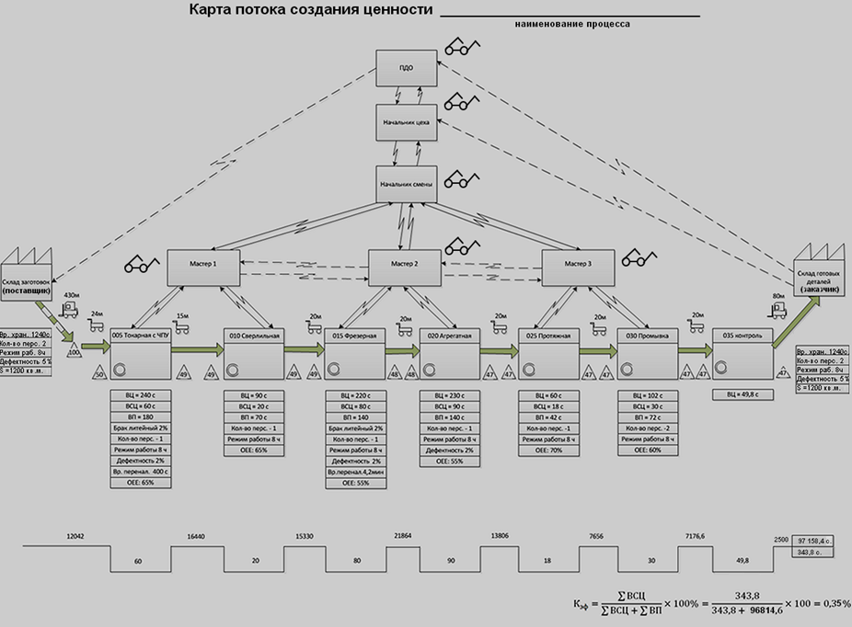
Учебно-методический материал
Шаги развития проекта
«Бережливая поликлиника»
Докладчик:
Арженцов Владимир Федорович
Сот. тел. +7960 070 01 76;
+7909 310 31 90

Slide 2
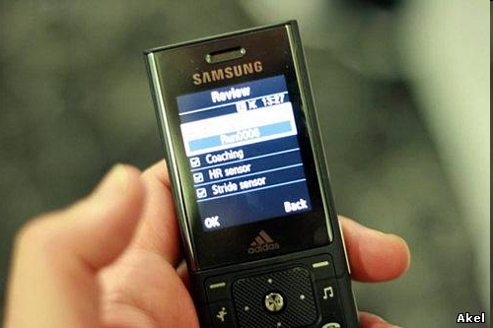
Просим Вас
соблюдать тишину.
Выключите мобильные телефоны

Slide 3









Разработка стратегии управления медицинскими учреждениями
Мотивация медицинского персонала
Проектный офис
Обучение медперсонала принципам и инструментам БП
Обучение медперсонала навыкам лидерства
Создание условий труда для медперсонала и удобств для клиента
Развитие отношений между медперсоналом и клиентами на принципах доверия и сотрудничества
Разработка методических рекомендаций по применению принципов БП
в медицине
Удовлетворенные клиенты

Slide 4
Последовательность шагов проекта «Бережливая поликлиника»
1. Создание проектного офиса, работа которого организована на принципах «Хосин канри»
2. Провести обучение группы проектного офиса принципам и инструментам бережливого производства.
3. Составить дорожную карту на улучшения.
4. Составить тактический план реализации проекта с недельной детализацией.
5. Организовать сбор проблем и предложений от пациентов (клиентов), медперсонала и провести фотофиксацию.
6. При помощи инструментов бережливого производства и диаграммы Парето определить наиболее проблемные процессы.

Slide 5
Последовательность шагов проекта «Бережливая поликлиника»
7. Провести картирование текущего состояния проблемных процессов.
8. Провести анализ текущего состояния используя инструменты бережливого производства (диаграмма Исикавы, 5 W +1 H, 5 почему)
9. Составить карту потока будущего состояния.
10. Составить карту потока целевого состояния.
11. Составить план работ по достижению целевого состояния.
12. Организовать работу по составлению недельных планов с ежедневной детализацией.
13. Организовать системную работу по мониторингу выполнения намеченных планов
14. Алгоритм доклада по реализации проекта Бережливая поликлиника.

Slide 6
Последовательность шагов проекта «Бережливая поликлиника»
1. Создание проектного офиса, работа которого организована на принципах «Хосин канри»
2. Провести обучение группы проектного офиса принципам и инструментам бережливого производства.
3. Составить дорожную карту на улучшения.
4. Составить тактический план реализации проекта с недельной детализацией.
5. Организовать сбор проблем и предложений от пациентов (клиентов), медперсонала и провести фотофиксацию.
6. При помощи инструментов бережливого производства и диаграммы Парето определить наиболее проблемные процессы.

Slide 7
1. Создание проектного офиса, работа которого организована на принципах «Хосин канри»
Хосин-команда
Минздрав РФ
Стратегия на 3-5 лет.
Тактика – хосин план более конкретный на 6-18 мес.
Стратегия на 3-5 лет.
Тактика – проекты на 3-6 мес.
Тактическая команда
Минздрав регионов
Оперативная команда
Рабочая группа поликлиник
Стратегия на 3-5 лет.
Тактика – мини-проекты на 1 нед.- 3 мес.
Команда исполнителей
Команда для решения конкретных задач
Мини-проекты и конкретные инициативы со сроком реализации в несколько недель

Slide 8
Последовательность шагов проекта «Бережливая поликлиника»
1. Создание проектного офиса, работа которого организована на принципах «Хосин канри»
2. Провести обучение группы проектного офиса принципам и инструментам бережливого производства.
3. Составить дорожную карту на улучшения.
4. Составить тактический план реализации проекта с недельной детализацией.
5. Организовать сбор проблем и предложений от пациентов (клиентов), медперсонала и провести фотофиксацию.
6. При помощи инструментов бережливого производства и диаграммы Парето определить наиболее проблемные процессы.

Slide 9
Формат QDC
Всякое предприятие несет ответственность
перед владельцем за:
Q
- Качество продукта
- Исполнение заказа
(Ритмичность работы)
D
C
- Затраты

Slide 10
Направления кайдзен
Таким образом формируются направления ответственности предприятия и каждого руководителя:
S
- Безопасность
Q
- Качество
D
- Исполнение заказа
C
- Затраты
M
- Корпоративная культура

Slide 11
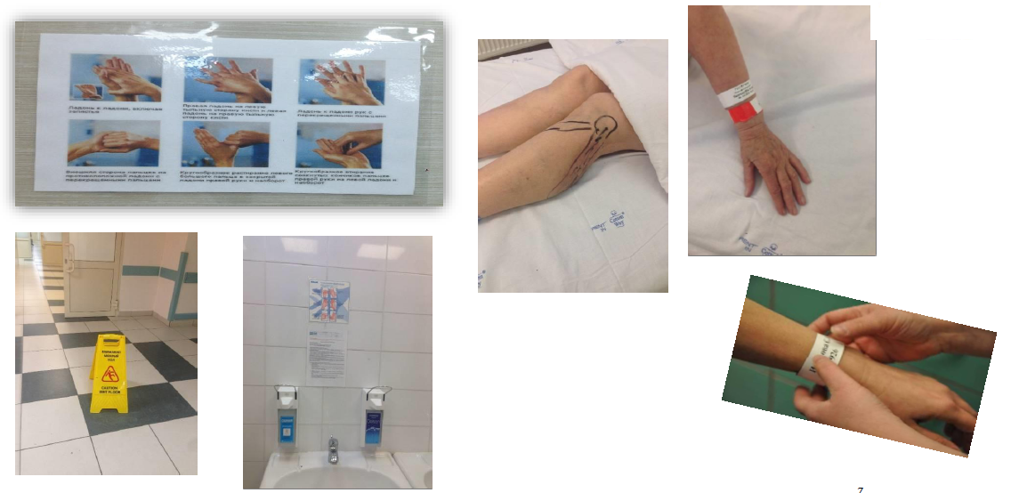
Примеры визуализации

Slide 12

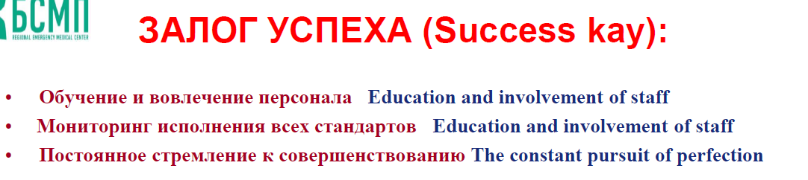
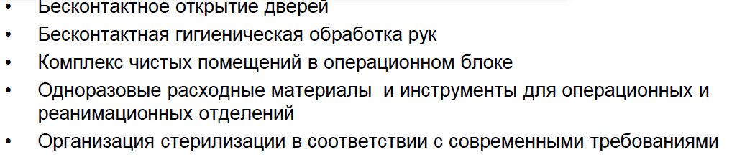
Безопасность
Бесконтактное открытие дверей
Бесконтактная гигиеническая обработка рук
Комплекс чистых помещений в операционном блоке
Одноразовые расходные материалы и инструменты для операционных и реанимационных отделений
Организация стерилизации в соответствии с современными требованиями
Обеспечение безопасного хранения лекарственных препаратов
Обеспечение необходимых мер при обращении с препаратами высокого риска
Залог успеха
Обучение и вовлечение персонала
Мониторинг исполнения всех стандартов
Постоянное стремление к совершенству

Slide 13
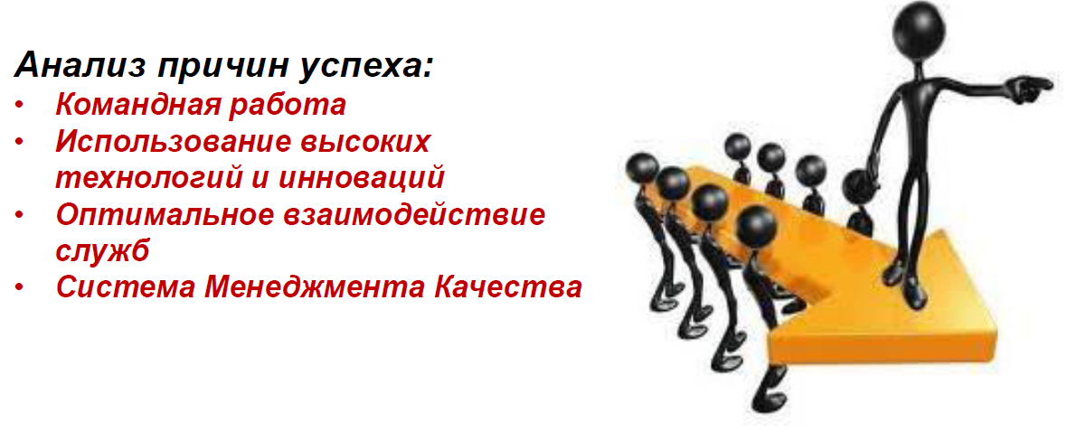
Анализ причин успеха
Командная работа
Использование высоких технологий и инноваций
Оптимальное взаимодействие служб
Система менеджмента качества

Slide 14
Цикл PDCA
Цикл PDCA – сокращение с английского «Plan-Do-Check-Act», цикл «Планируй–Делай–Контролируй–Улучшай», также известный как «цикл Деминга».
Цикл PDCA – это последовательность действий, направленных на совершенствование. Он начинается с изучения текущей ситуации, во время которого собираются данные, которые используются для разработки плана совершенствования. Когда такой план подготовлен, его реализуют. Затем смотрят, что получилось и достигнуты ли ожидаемые улучшения. Если опыт удался, то заключительным этапом будет стандартизация, которая должна обеспечить постоянное использование новых методов.
График проверок по выполнению работ основан на использовании цикла PDCA.
Notes:
После анализа и выявления потерь подбираются те или иные инструменты для их устранения.
«5 С» – система наведения порядка, чистоты, укрепления дисциплины, повышения производительности и создания безопасных условий труда, на рабочем месте. Данная система позволяет практически без затрат не только наводить порядок на рабочем месте (повышать производительность, сокращать потери, снижать уровень брака и травматизма), но и создавать необходимые стартовые условия. для реализации сложных и дорогостоящих производственных и организационных инноваций, обеспечивать их высокую эффективность за счет радикального изменения сознания работников, их отношения к своему делу.
ТРМ (всеобщее обслуживание оборудования) - инструмент, который позволяет повысить эффективность эксплуатации оборудования и обеспечить высокий уровень обслуживания оборудования («ноль поломок»), высокий уровень качества («ноль дефектов»), высокий уровень условий труда («ноль травм»), избежать потерь от ремонта и увеличить эффективность использования оборудования
Внедрение стандартизации на рабочих местах устраняет потери от излишней обработки и производства дефектов. Стандарт как детальное описание всей операции представляет собой единственно правильный способ выполнения тех или иных работ. Четкое следование стандарту обеспечит качество работы, а соответственно и качество продукции. Стандартные требования к рабочему месту направлены на обеспечение максимальной безопасности персонала и устанавливают соответствующие требования к освещенности, вентиляции, внешнему виду
работника, состоянию оборудования, наличию на рабочем месте тех или иных предметов, выполнению тех или иных работ. Выполнение этих требований обеспечит безопасность работы.
Визуализация процессов – это визуальное представление с помощью четких и понятных, исключающих двоякое толкование , средств, четкой последовательности действий по выполнению того или иного вида работ.
Визуализация обеспечивает прозрачность процесса производства, делает видимым не только единственно правильный способ выполнения той или иной работы, но и любые отклонения в работе. Рабочий сам с помощью средств визуального контроля может выполнять работу правильно, осуществлять постоянный контроль качества, оперативно реагировать на любые отклонения, в соответствие с уже продуманной и четко определенной и визуализированной процедурой. Средства визуального контроля позволяют практически полностью исключить появление брака за счет правильного выполнения работы и оперативного реагирования на любые малейшие отклонения. За счет визуализации мест повышенной опасности правил по выполнению тех или иных видов работ существенно снижается возможность возникновения нештатных ситуаций и травматизма на рабочих местах.
«СМЕД» (быстрая переналадка) – инструмент «Бережливого производства», направленный на сокращение времени переналадок за счет существенной оптимизации процессов подготовки переналадки, замены оснастки и инструмента (в одно касание), пробных прогонов и корректировок.
Внедрение системы Канбан и информационных досок Андон поможет избежать потерь от запасов, перепроизводства и излишних перемещений и ожиданий.
«Пока йоке» предотвращает передачу дефекта на последующую операцию, делает невозможным производство дефектной продукции, позволяет выявить коренную причину дефекта
14

Slide 15
Цикл PDCA
Принятие мер по устранению причин отклонений от запланированного результата.
Постоянное использование новых методов, обеспечение закрепления в стандарте
Планирование работ по достижению целей, ориентированных на удовлетворение потребителя. На этой стадии решается, что, кто, когда, где, и в отдельных случаях, как
А
Р
С
D
Сбор информации и контроль результата получившегося в ходе выполнения процесса, выявление и анализ отклонений, установление причин отклонений
Выполнение работ по достижению целей, внесение небольших усовершенствований
Notes:
После анализа и выявления потерь подбираются те или иные инструменты для их устранения.
«5 С» – система наведения порядка, чистоты, укрепления дисциплины, повышения производительности и создания безопасных условий труда, на рабочем месте. Данная система позволяет практически без затрат не только наводить порядок на рабочем месте (повышать производительность, сокращать потери, снижать уровень брака и травматизма), но и создавать необходимые стартовые условия. для реализации сложных и дорогостоящих производственных и организационных инноваций, обеспечивать их высокую эффективность за счет радикального изменения сознания работников, их отношения к своему делу.
ТРМ (всеобщее обслуживание оборудования) - инструмент, который позволяет повысить эффективность эксплуатации оборудования и обеспечить высокий уровень обслуживания оборудования («ноль поломок»), высокий уровень качества («ноль дефектов»), высокий уровень условий труда («ноль травм»), избежать потерь от ремонта и увеличить эффективность использования оборудования
Внедрение стандартизации на рабочих местах устраняет потери от излишней обработки и производства дефектов. Стандарт как детальное описание всей операции представляет собой единственно правильный способ выполнения тех или иных работ. Четкое следование стандарту обеспечит качество работы, а соответственно и качество продукции. Стандартные требования к рабочему месту направлены на обеспечение максимальной безопасности персонала и устанавливают соответствующие требования к освещенности, вентиляции, внешнему виду
работника, состоянию оборудования, наличию на рабочем месте тех или иных предметов, выполнению тех или иных работ. Выполнение этих требований обеспечит безопасность работы.
Визуализация процессов – это визуальное представление с помощью четких и понятных, исключающих двоякое толкование , средств, четкой последовательности действий по выполнению того или иного вида работ.
Визуализация обеспечивает прозрачность процесса производства, делает видимым не только единственно правильный способ выполнения той или иной работы, но и любые отклонения в работе. Рабочий сам с помощью средств визуального контроля может выполнять работу правильно, осуществлять постоянный контроль качества, оперативно реагировать на любые отклонения, в соответствие с уже продуманной и четко определенной и визуализированной процедурой. Средства визуального контроля позволяют практически полностью исключить появление брака за счет правильного выполнения работы и оперативного реагирования на любые малейшие отклонения. За счет визуализации мест повышенной опасности правил по выполнению тех или иных видов работ существенно снижается возможность возникновения нештатных ситуаций и травматизма на рабочих местах.
«СМЕД» (быстрая переналадка) – инструмент «Бережливого производства», направленный на сокращение времени переналадок за счет существенной оптимизации процессов подготовки переналадки, замены оснастки и инструмента (в одно касание), пробных прогонов и корректировок.
Внедрение системы Канбан и информационных досок Андон поможет избежать потерь от запасов, перепроизводства и излишних перемещений и ожиданий.
«Пока йоке» предотвращает передачу дефекта на последующую операцию, делает невозможным производство дефектной продукции, позволяет выявить коренную причину дефекта
15

Slide 16
Термины Лин
Заказчик – физическое лицо или организация, для которой производится продукция или оказывается услуга.
Внешний заказчик при получении продукции или услуги платит деньги, внутренний заказчик «рассчитывается» с внутренним поставщиком не деньгами (накладные, бирки, карта сборки, акты и т.д)
Поставщик – удовлетворяет интересы заказчика.
Внешний поставщик за произведенную продукцию или оказанную услугу получает деньги, а внутренний поставщик нет.
Notes:
Спасибо за внимание. Ваши вопросы?

Slide 17
Обучение группы проектного офиса принципам и инструментам бережливого производства.
Поток создания ценности и процессы
Процесс Процесс Процесс
Регистратура
Прием у врача
Оформление БЛ
Клиент
Поток создания ценности - все шаги, как создающие ценность, так и не создающие, необходимые для прохождения пациентом всех процессов, от обращения до получения качественной медицинской помощи и оформления документов

Slide 18

Выталкивание-вытягивание
(как применять информационные потоки)
Выталкивание – производство продукции по графику, составленному на основе предположений, что понадобится следующему процессу (на хранение, запасы)
Вытягивание – метод управления производством, когда последующие операции сигнализируют предыдущим операциям о своих потребностях. Направлен на предотвращение перепроизводства и исключение запасов в процессах
Notes:
Спасибо за внимание. Ваши вопросы?

Slide 19
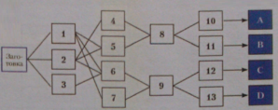

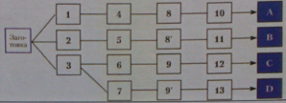
Выравнивание потоков.
Исключение перекрестных перемещений
Перемещение хаотично
Перемещение упорядочено
Notes:
Спасибо за внимание. Ваши вопросы?

Slide 20
Кайдзен задачи
Главная установка – участие в кайдзен-работе руководителей компании и всех сотрудников
Выявление проблем для совершенствования непосредственно на рабочих местах.
Устранение всех видов потерь.
Совершенствование, стандартизация.
Перераспределение загрузки мед. персонала.
Сокращение трудозатрат, снижение запасов, повышение качества.
Тиражирование полученного опыта и лучших практик.
Notes:
Спасибо за внимание. Ваши вопросы?

Slide 21
Последовательность шагов проекта «Бережливая поликлиника»
1. Создание проектного офиса, работа которого организована на принципах «Хосин канри»
2. Провести обучение группы проектного офиса принципам и инструментам бережливого производства.
3. Составить дорожную карту на улучшения.
4. Составить тактический план реализации проекта с недельной детализацией.
5. Организовать сбор проблем и предложений от пациентов (клиентов), медперсонала и провести фотофиксацию.
6. При помощи инструментов бережливого производства и диаграммы Парето определить наиболее проблемные процессы.

Slide 22
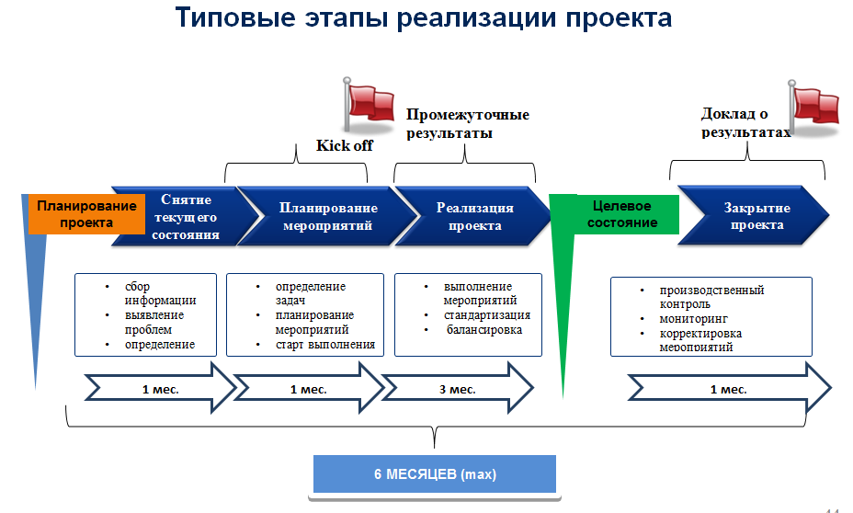
Дорожная карта

Slide 23
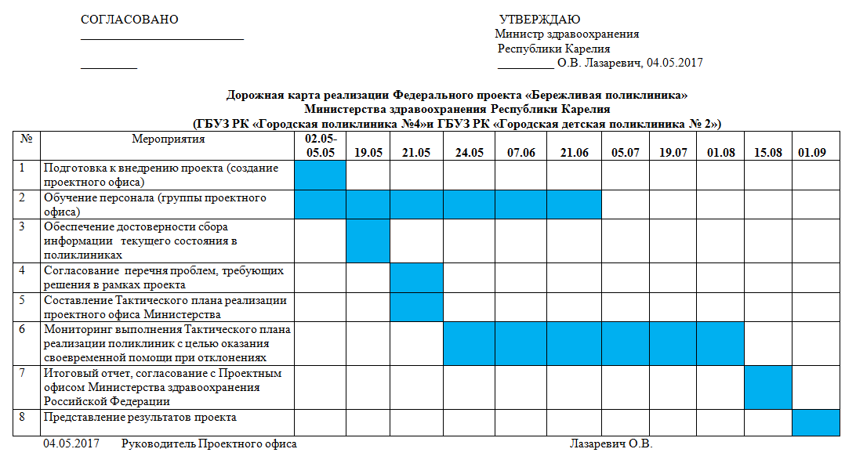
Дорожная карта

Slide 24
Дорожная карта
Дорожная карта – это наглядное представление пошагового сценария развития определённого объекта – отдельного продукта, и даже плана достижения политических, социальных и т.т. целей, например, урегулирования международных конфликтов и борьбы с особо опасными заболеваниями.
Дорожное картирование увязывает между собой видение, стратегию и план развития объекта и выстраивает во времени основные шаги этого процесса по принципу «прошлое – настоящее – будущее».

Slide 25
Дорожная карта
Дорожные карты позволяют просматривать не только вероятные сценарии, но и их потенциальную рентабельность, а также выбирать оптимальные пути с точки зрения ресурсной затратности и экономической эффективности.

Slide 26
Последовательность шагов проекта «Бережливая поликлиника»
1. Создание проектного офиса, работа которого организована на принципах «Хосин канри»
2. Провести обучение группы проектного офиса принципам и инструментам бережливого производства.
3. Составить дорожную карту на улучшения.
4. Составить тактический план реализации проекта с недельной детализацией.
5. Организовать сбор проблем и предложений от пациентов (клиентов), медперсонала и провести фотофиксацию.
6. При помощи инструментов бережливого производства и диаграммы Парето определить наиболее проблемные процессы.

Slide 27
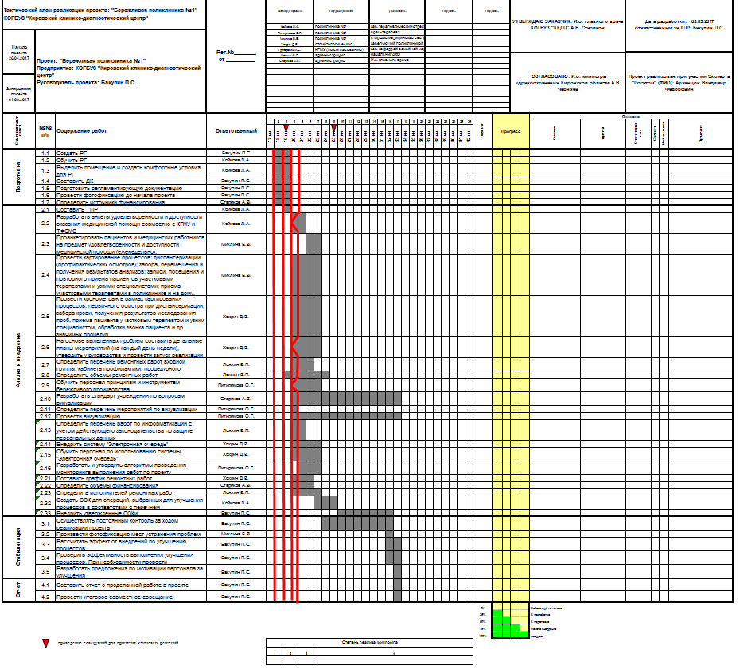
Общая вид тактического плана работ (ТПР)

Slide 28
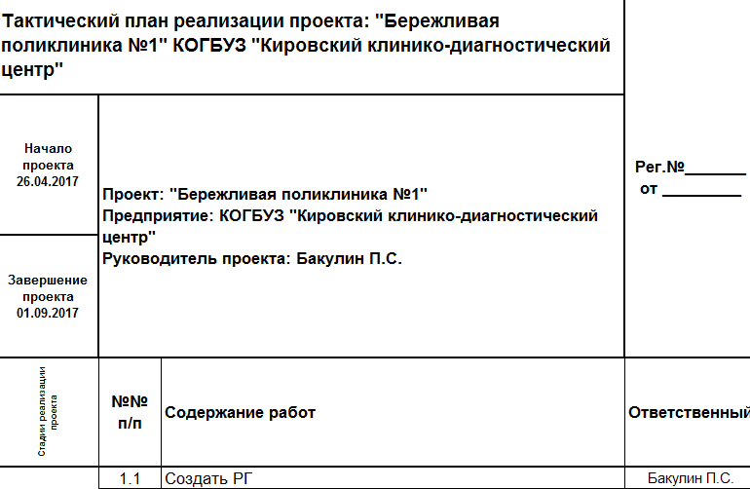
Пример ТПР: раздел ЗАГОЛОВОК

Slide 29
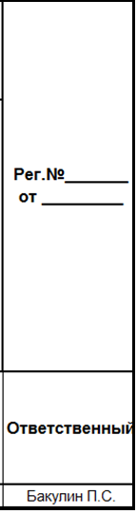
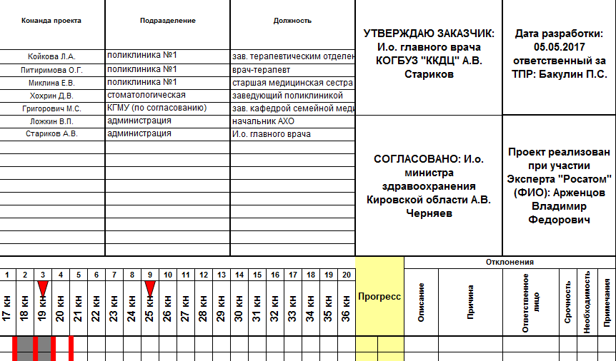
Пример ТПР: раздел МФГ

Slide 30
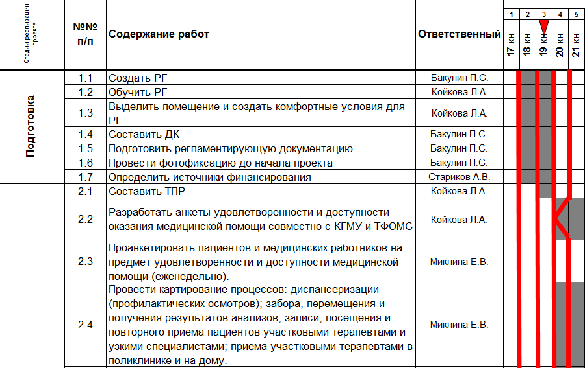
Пример ТПР: раздел СОДЕРЖДАНИЕ РАБОТ

Slide 31
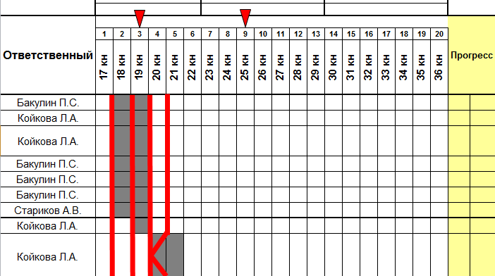
Пример ТПР: раздел СРОКИ ВЫПОЛНЕНИЯ РАБОТ

Slide 32
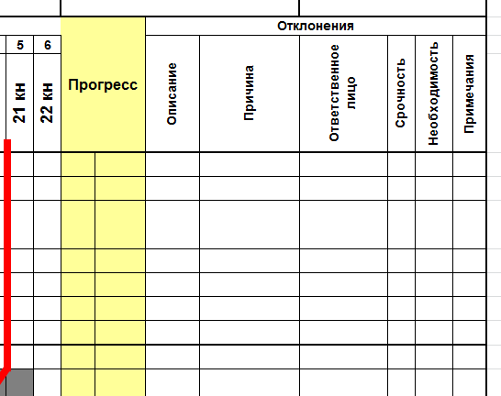
Пример ТПР: раздел ОТКЛОНЕНИЯ

Slide 33
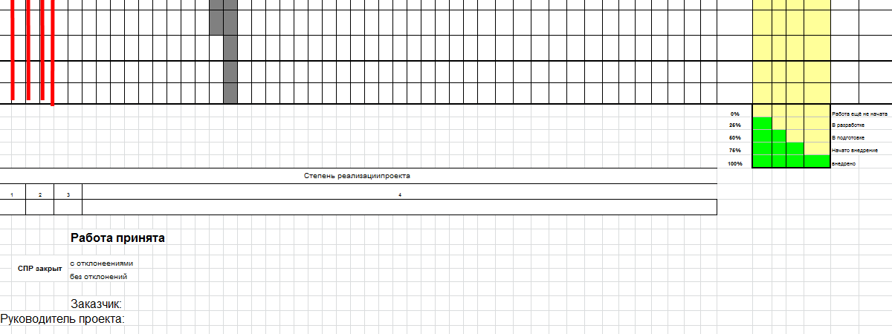
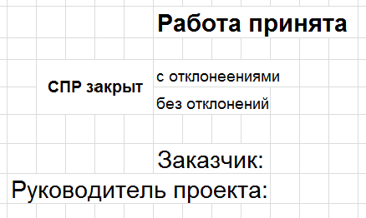
Пример ТПР: раздел ОТЧЕТ О ВЫПОЛНЕНИИ ПРОЕКТА
Примечание:
Своевременное выполнение
Отставание от графика

Slide 34
Последовательность шагов проекта «Бережливая поликлиника»
1. Создание проектного офиса, работа которого организована на принципах «Хосин канри»
2. Провести обучение группы проектного офиса принципам и инструментам бережливого производства.
3. Составить дорожную карту на улучшения.
4. Составить тактический план реализации проекта с недельной детализацией.
5. Организовать сбор проблем и предложений от пациентов (клиентов), медперсонала и провести фотофиксацию.
6. При помощи инструментов бережливого производства и диаграммы Парето определить наиболее проблемные процессы.

Slide 35
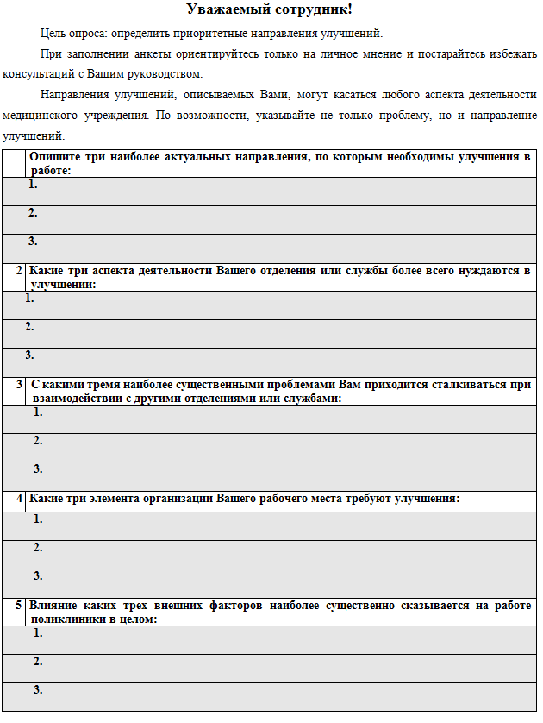
Анкета для сотрудников

Slide 36
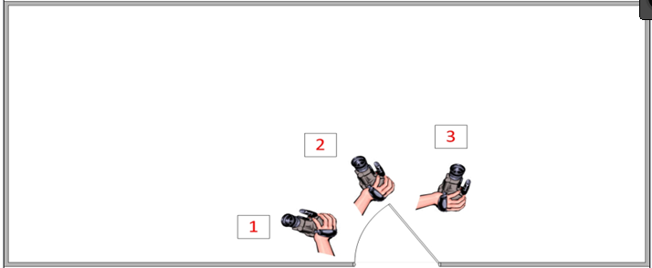
Схема и требования к фотографированию для подготовки фотоотчета по улучшениям
Места фотографирования:
Входная группа.
Коридоры .
Врачебные кабинеты.
Места хранения лекарств.
Процедурные кабинеты и т.д.
Требования к фотографированию:
Фотографирование производится от двери помещения
Так же отдельно фотографируются каждое рабочее место, шкафы.
Все предметы на фотографиях должны быть хорошо различимы
Все фотографии сохраняются в созданной электронной папке с указанием кабинета и номера точки, с которой производилась фотография(1,2,3 см. рис).

Slide 37




Лист проблем
Работа не начата
Работа запланирована
Работа выполняется
Работа выполнена
Работа стандартизирована

Slide 38
Лист предложений (Кайдзен)
Работа не начата
Работа запланирована
Работа выполняется
Работа выполнена
Работа стандартизирована

Slide 39
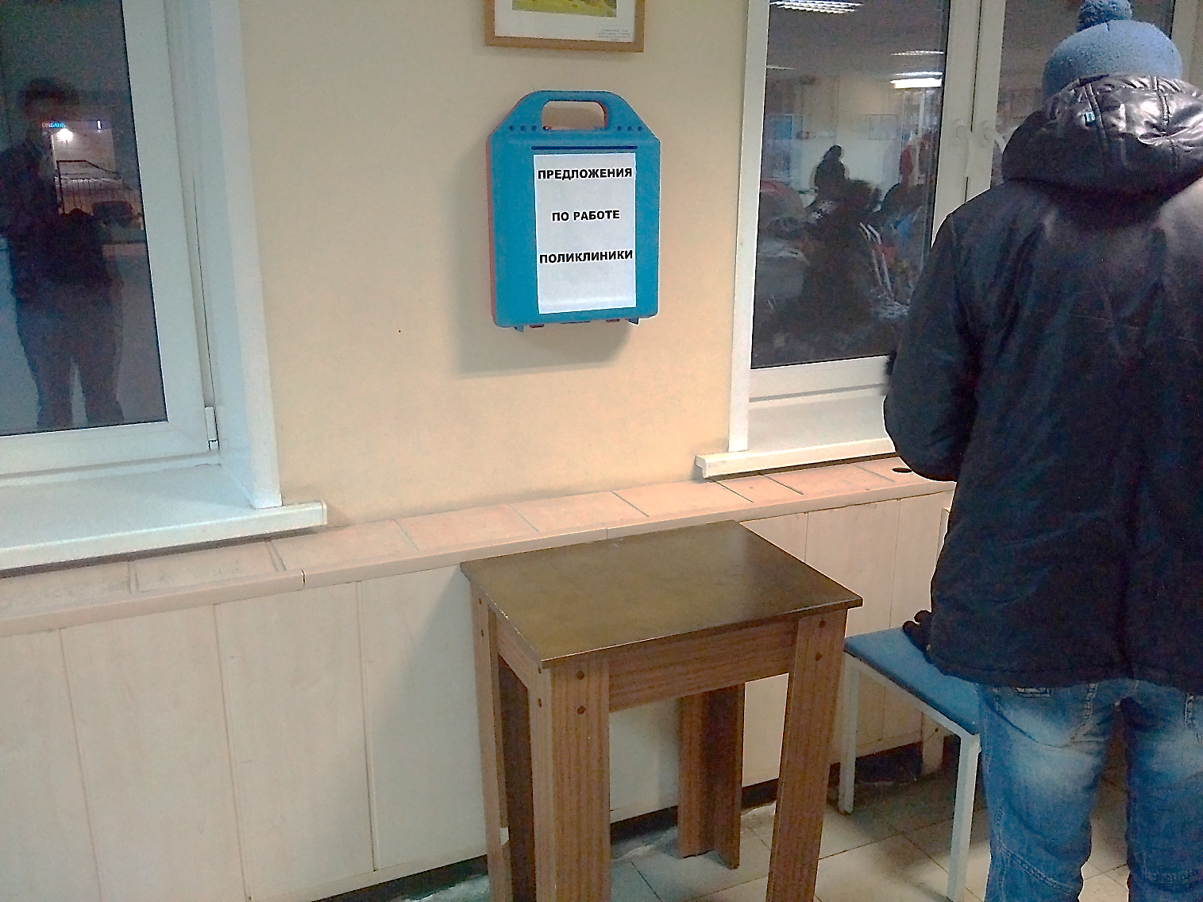
Определение основных проблем процессов

Slide 40
Организация сбора проблем и предложений от пациентов (клиентов) и медперсонала.
Активизация персонала и рабочих мест
Организация и совершенствование рабочих мест
Совершенствование операций
Совершенствование логистики
Совершенствование обслуживания оборудования
Повышение качества продукции
Опережающий кайдзен (разработка и освоение новой продукции)

Slide 41
Последовательность шагов проекта «Бережливая поликлиника»
1. Создание проектного офиса, работа которого организована на принципах «Хосин канри»
2. Провести обучение группы проектного офиса принципам и инструментам бережливого производства.
3. Составить дорожную карту на улучшения.
4. Составить тактический план реализации проекта с недельной детализацией.
5. Организовать сбор проблем и предложений от пациентов (клиентов), медперсонала и провести фотофиксацию
6. При помощи инструментов бережливого производства и диаграммы Парето определить наиболее проблемные процессы.

Slide 42
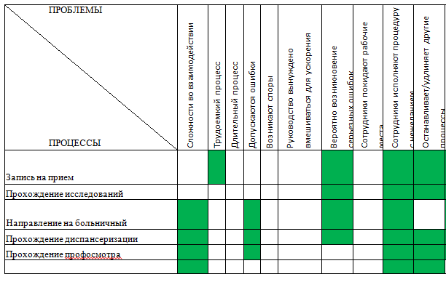
Определение основных проблем процессов

Slide 43
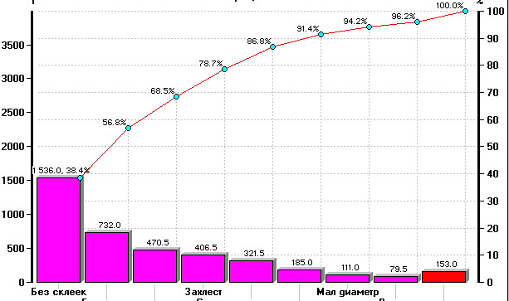
Инструменты для анализа потерь
  «Диаграмма Паретто»
  Как правило все причины каких-либо событий можно разделить на две группы: немногочисленные существенные и многочисленные несущественные.
Диаграмма Паретто обеспечивает простой графический способ ранжирования причин от наиболее до наименее важных. По принципу Паретто, который предполагает, что из-за 20% причин возникает 80% последствий. Отделяя наиболее важные причины от менее важных, можно достичь наибольшего улучшения при наименьших усилиях.
Notes:
Существует множество инструментов Бережливого производства, но наиболее часто используемыми и эффективными являются следующие: Первое чему надо научиться это уметь видеть потери.
1. Картирование потоков создания ценности – графическое, детальное описание процесса «как есть» и моделирование процесса «как должно быть». Данный инструмент позволяет выявить все виды потерь и разработать схему их устранения. Определяется процесс, собираются все необходимые данные, строится схема «как есть», обозначаются потери, строится схема «как должно быть», заполняется отчет А-3.
На основании полученых при картировании данных строится диаграмма Ямазуми
2. «Диаграмма Ямазуми» - Доска баланса работ. Показывает баланс разных видов работ поэлементно. Определяет отставание или опережение работы оператора. Используется для:
перебалансировки видов работ для выполнения всей работы в пределах заданного времени (времени цикла)
перебалансировки процесса в случае изменения скорости работы
перебалансировки работ для выравнивания нагрузки (устранение / снижение потерь от ожидания)
3. «Диаграмма Исикава» - Причинно-следственная диаграмма или диаграмма Исикавы является графическим изображением, которое в сжатой форме и логической последовательности распределяет причины. Служит для графического изображения взаимосвязи показателя качества продукции со всеми возможными причинами. Основная цель диаграммы – выявить влияние причин на всех уровнях технологического процесса. Главным достоинством ее является то, что она дает наглядное представление не только о тех факторах, которые влияют на изучаемый объект, но и о причинно-следственных связях этих факторов (что особенно важно). Сначала определяется параметр качества, а потом указываются различные факторы, оказывающие влияние на этот параметр. Факторы выстраиваются по степени влияния на параметр.
43

Slide 44
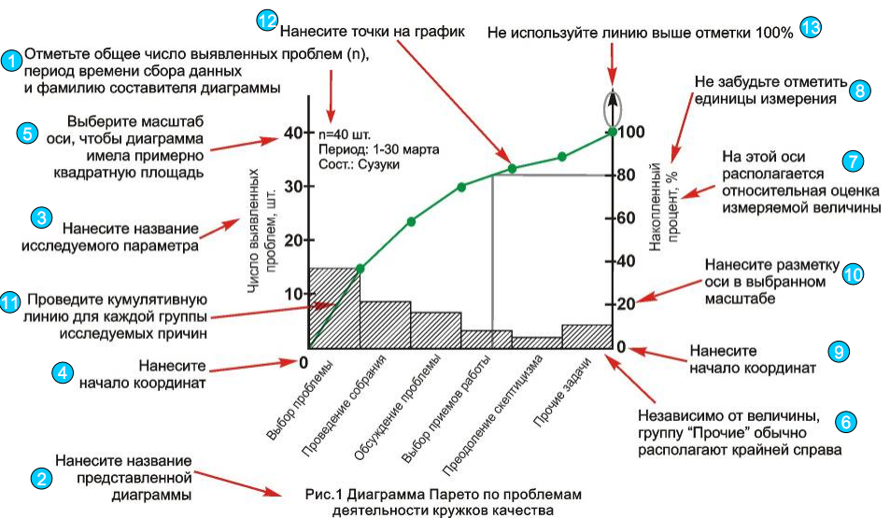
Инструменты для анализа потерь
  «Диаграмма Паретто»
Notes:
Существует множество инструментов Бережливого производства, но наиболее часто используемыми и эффективными являются следующие: Первое чему надо научиться это уметь видеть потери.
1. Картирование потоков создания ценности – графическое, детальное описание процесса «как есть» и моделирование процесса «как должно быть». Данный инструмент позволяет выявить все виды потерь и разработать схему их устранения. Определяется процесс, собираются все необходимые данные, строится схема «как есть», обозначаются потери, строится схема «как должно быть», заполняется отчет А-3.
На основании полученых при картировании данных строится диаграмма Ямазуми
2. «Диаграмма Ямазуми» - Доска баланса работ. Показывает баланс разных видов работ поэлементно. Определяет отставание или опережение работы оператора. Используется для:
перебалансировки видов работ для выполнения всей работы в пределах заданного времени (времени цикла)
перебалансировки процесса в случае изменения скорости работы
перебалансировки работ для выравнивания нагрузки (устранение / снижение потерь от ожидания)
3. «Диаграмма Исикава» - Причинно-следственная диаграмма или диаграмма Исикавы является графическим изображением, которое в сжатой форме и логической последовательности распределяет причины. Служит для графического изображения взаимосвязи показателя качества продукции со всеми возможными причинами. Основная цель диаграммы – выявить влияние причин на всех уровнях технологического процесса. Главным достоинством ее является то, что она дает наглядное представление не только о тех факторах, которые влияют на изучаемый объект, но и о причинно-следственных связях этих факторов (что особенно важно). Сначала определяется параметр качества, а потом указываются различные факторы, оказывающие влияние на этот параметр. Факторы выстраиваются по степени влияния на параметр.
44

Slide 45
Последовательность шагов проекта «Бережливая поликлиника»
7. Провести картирование текущего состояния выбранных для улучшения процессов.
8. Провести анализ текущего состояния используя инструменты бережливого производства (диаграмма Исикавы, 5 W +1 H, 5 почему)
9. Составить карту потока будущего состояния.
10. Составить карту потока целевого состояния.
11. Составить план работ по достижению целевого состояния.
12. Организовать работу по составлению недельных планов с ежедневной детализацией.
13. Организовать системную работу по мониторингу выполнения намеченных планов
14. Алгоритм доклада по реализации проекта Бережливая поликлиника.

Slide 46

Картирование потока создания ценности
Картирование потока создания ценности – инструмент визуализации материальных и информационных потоков в ходе создания ценности.
Другими словами, карта позволяет увидеть и понять поток создания ценности, обеспечить общий язык для принятия решений и воплощения их в реальность.
Notes:
Спасибо за внимание. Ваши вопросы?

Slide 47
Пример карты текущего состояния
Notes:
Спасибо за внимание. Ваши вопросы?

Slide 48
Почему картирование потока создания ценности настолько важный инструмент?
карта помогает видеть не отдельный производственный процесс, а весь поток
карта помогает видеть не только потери, но и их источники
карта делает многие решения, связанные с потоком, ясными, понятными и простыми для обсуждения
карта увязывает принципы и методы концепции «бережливое производство» с другими инструментами
карта помогает спланировать движение всего потока
карта показывает связь между материальными и информационными потоками
карта помогает описать будущее состояние процесса и сформировать план действий по переводу процесса из текущего в будущее состояние с целью сокращения потерь
карта позволяет накапливать информацию и обеспечивает преемственность процесса совершенствования
Notes:
Спасибо за внимание. Ваши вопросы?

Slide 49
Построение карты потока создания ценности
Для начала следует выбрать семейство продуктов, которое интересует вашего потребителя.
Описание текущего состояния выполняется путем сбора информации в цехе. Этот процесс предусматривает получение информации, нужной для построения будущего состояния. Стрелки между текущим и будущим состояниями идут в обоих направлениях, показывая, что действия по разработке текущего и будущего состояний частично совпадают.
И последнее – это подготовка и активное использование плана внедрения, в котором на одной странице описывается, как вы планируете достичь будущего состояния.
Выбор семейства
продукции
Составление карты текущего состояния
Составление карты будущего состояния
План мероприятий и его внедрение
Notes:
Спасибо за внимание. Ваши вопросы?

Slide 50
ПОТОКИ
Лечебные процессы
Не рассматриваем
Ожидания пациентов, перемещения, оформление документов
Пациенты
Лечебно-профилактический
информационный
Приказы, графики, планы в эл.виде или на бумажном носителе
Notes:
Спасибо за внимание. Ваши вопросы?

Slide 51
Лечебный и информационный потоки
В бережливом производстве информационный поток считается таким же важным, как и лечебный.
Информационный поток сообщает каждому процессу, что делать дальше.
Информационный поток должен быть организован таким образом, чтобы каждый процесс выполнял только то, что нужно следующему процессу.
ИНФОРМАЦИЯ
ЛЕЧЕБНЫЙ ПОТОК
ПАЦИЕНТЫ
Notes:
Спасибо за внимание. Ваши вопросы?

Slide 52
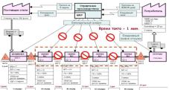
Золотые правила построения
Результаты общей работы: собрали информацию, что-то услышали, что-то увидели, в ИТОГЕ:
Делайте это самостоятельно, двигаясь по фактическим путям лечебных и информационных потоков.
Notes:
Спасибо за внимание. Ваши вопросы?

Slide 53
Золотые правила построения
Быстро пройти по потоку –
понять последовательность, ощутить ритм;
Начинаем с конца лечебного процесса, идем вверх по потоку – объемы, очереди пациентов, проблемы с пациентом.
Секундомер, рулетка, внимательность, достоверность, понимание процессов –
залог правильного сбора данных и принятия решений по улучшению на основании фактов.
Notes:
Спасибо за внимание. Ваши вопросы?

Slide 54
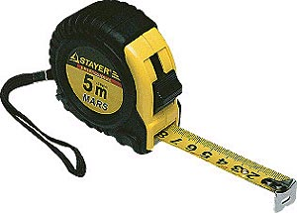
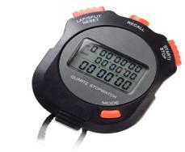

Золотые правила построения
Наброски делать карандашом
Исправлять на месте
Компьютер не применять
Вам понадобятся:
Карандаш
Бумага
Ластик
Рулетка
Секундомер
И самое главное – желание и настроение
Notes:
Спасибо за внимание. Ваши вопросы?

Slide 55
Уровень детализации картирования потока направлен на выявление проблемных мест
Каждая проблемная область, определенная на укрупненной карте потока создания ценности, может быть подробно изучена путем составления новой детальной карты потока создания ценности.
Notes:
Спасибо за внимание. Ваши вопросы?

Slide 56
Построение карты текущего состояния
Отразить запросы потребителя (клиента);
Определить основные стадии лечебных процессов (операции);
Заполнить параметры каждой операции, определить количество пациентов и время их ожидания;
Отразить информационный поток: каким образом каждый процесс получает сведения о том, что делать дальше;
Обозначить места «выталкивания» пациентов (направлений к врачу без его приглашения);
Определить время добавления ценности;
Определить время нахождения пациентов в очереди.
Notes:
Спасибо за внимание. Ваши вопросы?

Slide 57
Составление карты текущего состояния
При картировании потока создания ценности на рабочем месте заполняется следующая таблица:
Обязательно указывается наименование картируемого процесса
№ по порядку | Символ | Описание процесса | Расстояние, м | ВЦ, сек. | ВСЦ, сек. | Идеи по совершенствова-нию
1
2
3
…
Итого:
Notes:
Спасибо за внимание. Ваши вопросы?

Slide 58
Составление карты текущего состояния
Разъяснение таблицы:
Записывается порядковый номер процесса.
В зависимости от того, что происходит на операции, проставляются соответствующие значки, их может быть несколько в одном процессе. Важно указать все подходящие символы, чтобы в дальнейшем иметь полную информацию для устранения потерь.
Описываются действия, происходящие в конкретном процессе.
Указывается расстояние в метрах, которое проходит работник или пациент во время процесса.
Для того чтобы определить количество метров, необходимо сосчитать шаги и умножить на 0,75 (рассчитанный показатель): 8 шагов составят 8*0,75=6 метров
Обязательно указывается наименование картируемого процесса
Notes:
Спасибо за внимание. Ваши вопросы?

Slide 59
Показатели ЛИН
Время цикла (ВЦ) – время, необходимое для завершения одного цикла операции. Обычно измеряется от пуска до остановки.
Время создания ценности (ВСЦ) –время выполнения работ по созданию того, за что готов платить потребитель. Не все процессы в потоке создают ценность. Поэтому в некоторых процессах ВСЦ=0
Коэффициент эффективности процесса определяется по формуле: Kэф= ВСЦ/ВЦ *100%.
Если Kэф>20%, значит плохо прокартирован процесс
Notes:
Спасибо за внимание. Ваши вопросы?

Slide 60
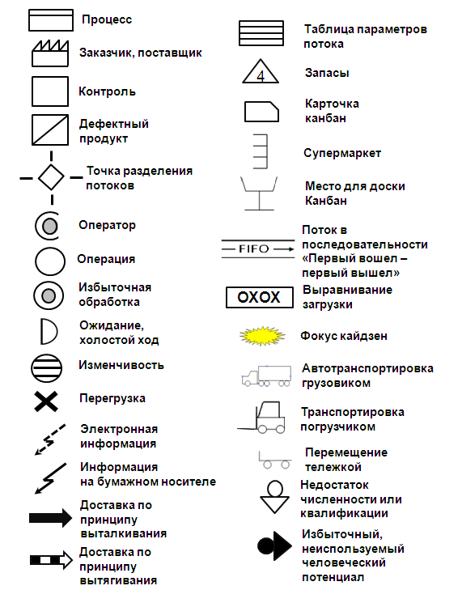
Символы применяемые при картировании
Notes:
Спасибо за внимание. Ваши вопросы?

Slide 61
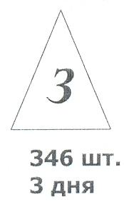
Запасы
На КПСЦ изображаем каждое место, где образуется очередь или складируются лекарства и материалы с пометкой количества, времени за которое запасы могут быть использованы
Здесь поток прерывается!
Notes:
Спасибо за внимание. Ваши вопросы?

Slide 62
Типичные ошибки при картографии
Применение картирования, там где нет продукта
Отслеживание действий мед. персонала, а не пациентов
Картирование без наблюдения за фактическим процессом
Картирование потока без офисных операций.
Непринятие во внимание совместного использования ресурсов разными пациентами.
Наблюдатель сбивается с маршрута отслеживаемого пациента.
Не способность отделить время операций создающих и не создающих ценность.
Забываем выявить неформальные действия и каналы передачи информации
Картирование потока поручается специалистам, выполняющим эти операции или отвечающим за их результаты.
Notes:
Спасибо за внимание. Ваши вопросы?

Slide 63
Пример карты текущего состояния
Notes:
Спасибо за внимание. Ваши вопросы?

Slide 64
Последовательность шагов проекта «Бережливая поликлиника»
7. Провести картирование текущего состояния проблемных процессов.
8. Провести анализ текущего состояния используя инструменты бережливого производства (диаграмма Исикавы, 5 W +1 H, 5 почему)
9. Составить карту потока будущего состояния.
10. Составить карту потока целевого состояния.
11. Составить план работ по достижению целевого состояния.
12. Организовать работу по составлению недельных планов с ежедневной детализацией.
13. Организовать системную работу по мониторингу выполнения намеченных планов
14. Алгоритм доклада по реализации проекта Бережливая поликлиника.

Slide 65
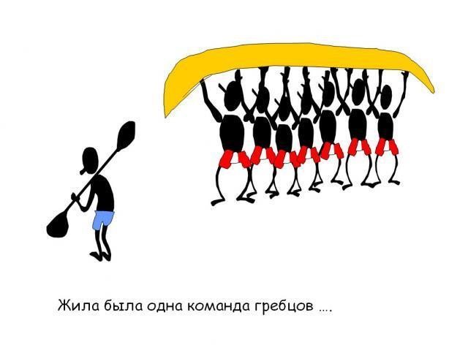
Сила анализа

Slide 66

Сила анализа

Slide 67
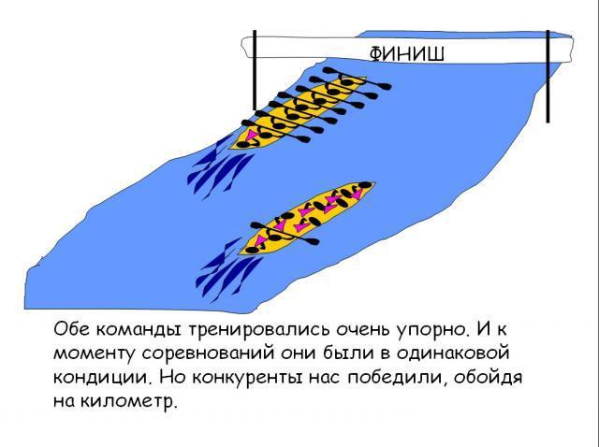
Сила анализа

Slide 68
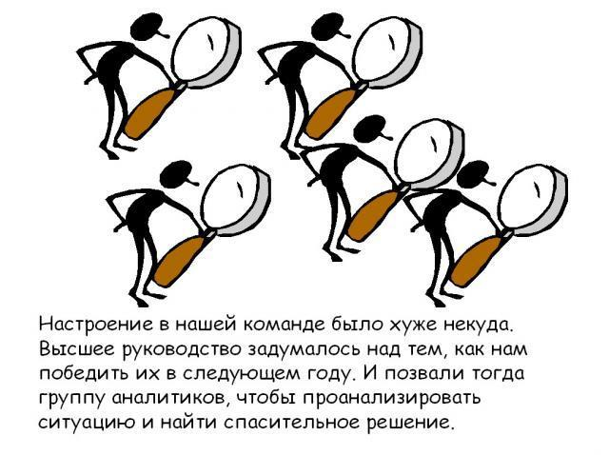
Сила анализа

Slide 69
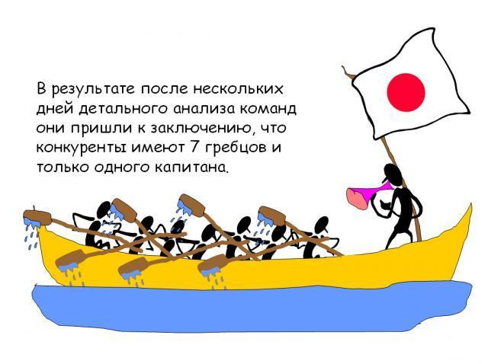
Сила анализа

Slide 70
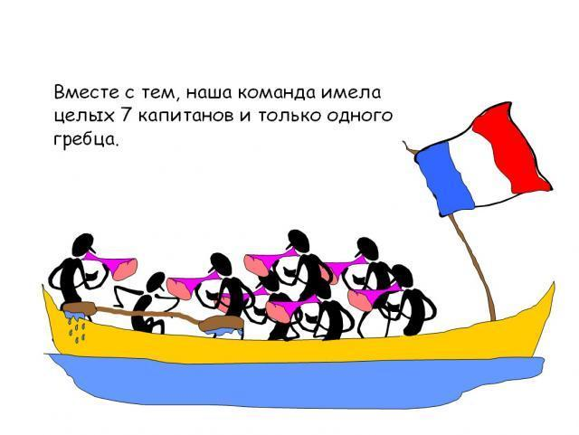
Сила анализа

Slide 71
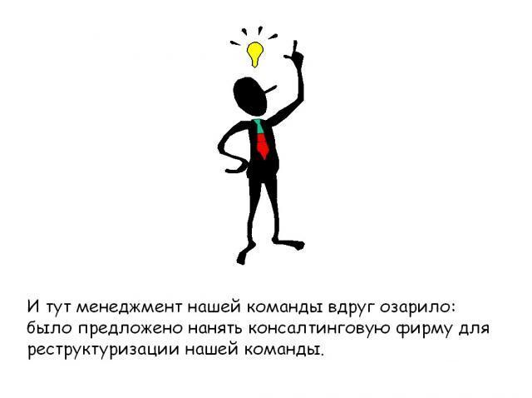
Сила анализа

Slide 72
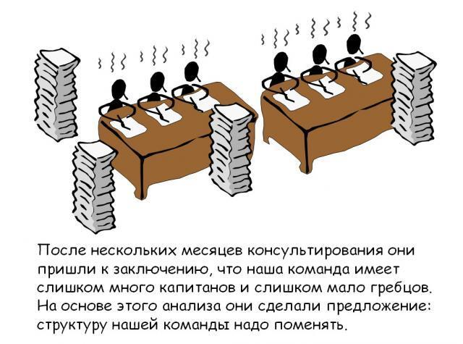
Сила анализа

Slide 73
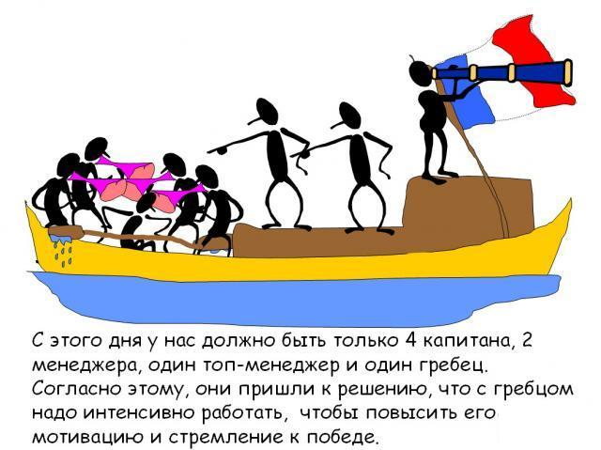
Сила анализа

Slide 74
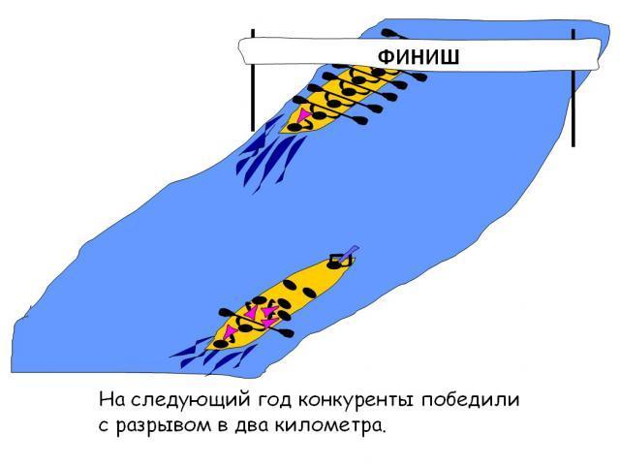
Сила анализа

Slide 75
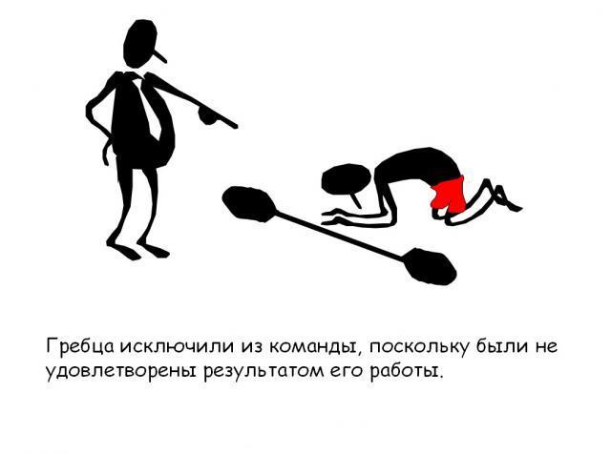
Сила анализа

Slide 76
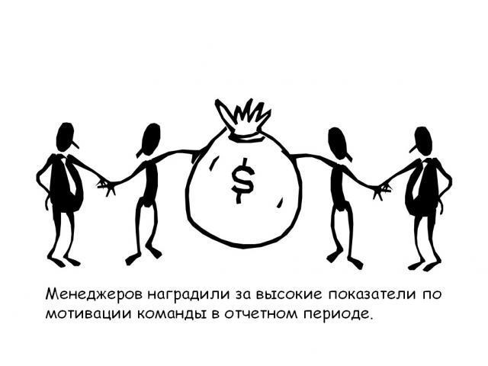
Сила анализа

Slide 77
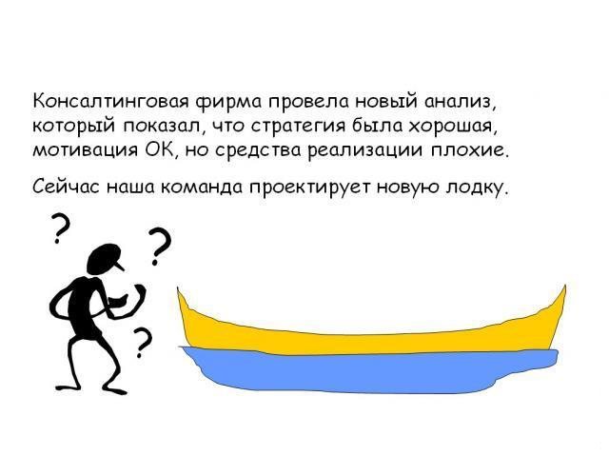
Сила анализа

Slide 78
Анализ потока создания ценности
Процессы,
добавляющие ценность
Потери Вынужденные
которые потери.
можно
устранить
Устранение потерь
Минимизация потерь
Notes:
Спасибо за внимание. Ваши вопросы?

Slide 79
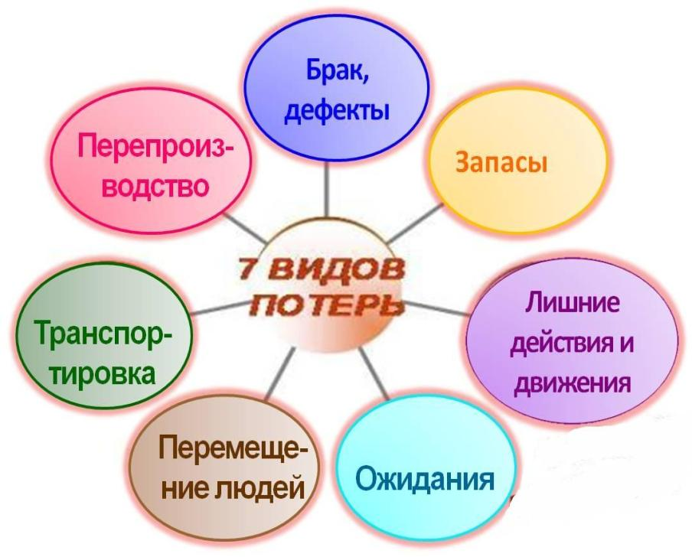
7 видов потерь
По результатам выявления потерь на карте текущего состояния производится анализ причин в целях выработки решений по их устранению.
Notes:
Спасибо за внимание. Ваши вопросы?

Slide 80
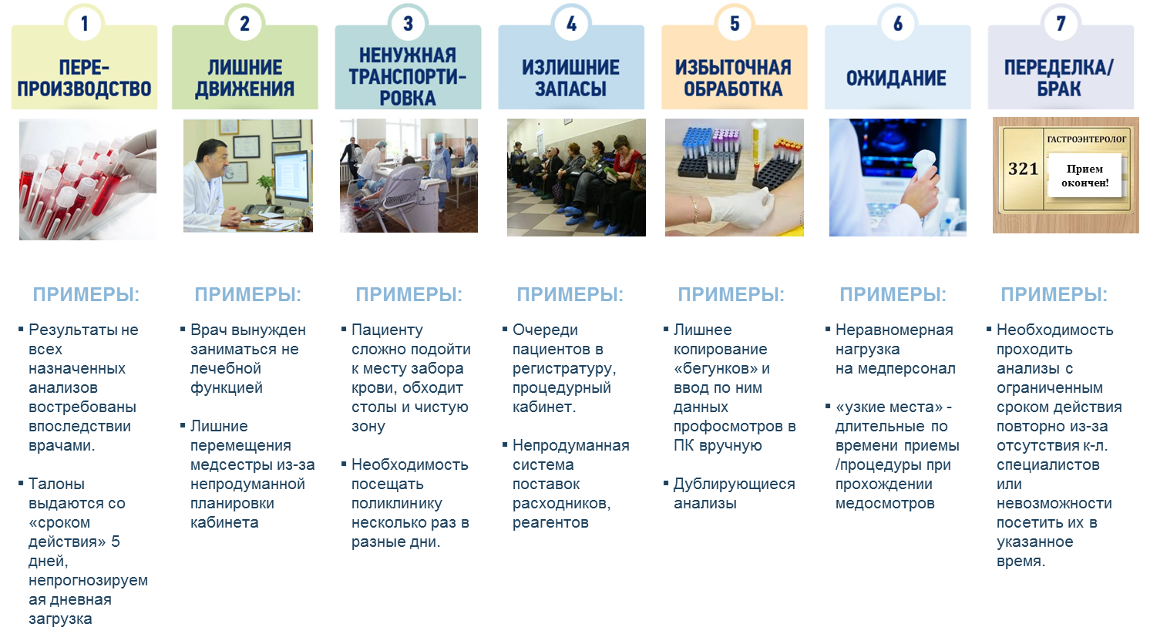
Определение основных проблем процессов

Slide 81
Примеры потерь
№ | Виды потерь | Примеры
1 | Перепроизводство | Дублирование работ Излишнее согласование Лишние расчеты Ненужные отчеты Работа без заказчика Рассылка копий на всякий случай Выполнение услуг, которых пациент не заказывал Результаты не всех назначенных анализов востребованы впоследствии врачами Талоны выдаются со «сроком действий» дней, не прогнозируемая дневная загрузка
Notes:
Спасибо за внимание. Ваши вопросы?

Slide 82
Примеры потерь
№ | Виды потерь | Примеры
2 | Излишние запасы | Канцтовары (ручки, скрепки …) Шаблоны документов Не обработанные, не оформленные документы (не подписанные) Не эффективное использование оборудования (сканер, освещение, цветной принтер) Избыточная информация в компьютере (не удаленная информация, не отправленная в архив) Избыточное количество документов (инструкции, устаревшие документы, СТП) Методики, книги, пособия. Очереди пациентов в регистратуру, процедурный кабинет Непродуманная система поставок расходников, реагентов
Notes:
Спасибо за внимание. Ваши вопросы?

Slide 83
Примеры потерь
№ | Виды потерь | Примеры
3 | Транспортировка | Пересылка документов почтой, курьером Переезды персонала дом – работа – дом, между офисами Пациенту сложно подойти к месту забора крови, обходит столы и чистую зону Необходимость посещать поликлинику несколько раз в разные дни
4 | Время ожидания | Отсутствие регламента работы Сбор сотрудников на совещания Ожидание документов Ожидание в очереди Неравномерная нагрузка на медперсонал «Узкие места» - длительные по времени примеры/процедуры при прохождении медосмотров
Notes:
Спасибо за внимание. Ваши вопросы?

Slide 84
Примеры потерь
№ | Виды потерь | Примеры
5 | Излишняя обработка | Форматирование (выделение текста и т.д.) Цветная печать Согласование договоров с лишними службами Упаковка документов Дизайнерская подготовка презентаций с высоким уровнем оформления Подготовка пакетов документов. Лишнее копирование «бегунков» и ввод по ним данных профосмотров в ПК вручную Дублирующийся анализы
Notes:
Спасибо за внимание. Ваши вопросы?

Slide 85
Примеры потерь
№ | Виды потерь | Примеры
6 | Перемещение | Излишние перемещения за счет неправильной организации рабочего места Дополнительные или необоснованные посещения кабинетов, инстанций Отсутствие четкого функционального распределения обязанностей Сбор согласующих подписей по разным кабинетам Врач вынужден заниматься не лечебной функцией Лишние перемещения медсестры из-за непродуманной планировки кабинета
Notes:
Спасибо за внимание. Ваши вопросы?

Slide 86
Примеры потерь
№ | Виды потерь | Примеры
7 | Дефекты/Ремонт/ Переделки | Набор персонала не способного выполнить возложенные функции Подготовка отчетности с недостоверными данными, не «читаемый» отчет При проведение совещаний - принятие неверных решений При планировании - составленные планы не учитывают реалий, несогласованные между собой планы Не точные указания руководителя или в пунктах протокола. Необходимость проходить анализы с ограниченным сроком действия повторно из-за отсутствия специалистов или невозможности посетить их в указанное время.
Notes:
Спасибо за внимание. Ваши вопросы?

Slide 87
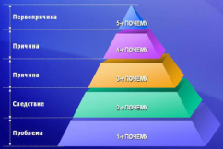
Инструменты для анализа потерь
  «5 ПОЧЕМУ» - инструмент, использующий вопросы для изучения причинно-следственных связей, лежащих в основе конкретной проблемы, определения причинных факторов и выявления коренной причины. При обнаружении проблемы нужно задать вопрос «почему» столько раз, сколько это необходимо для того, что бы выяснить первопричину.
Notes:
Существует множество инструментов Бережливого производства, но наиболее часто используемыми и эффективными являются следующие: Первое чему надо научиться это уметь видеть потери.
1. Картирование потоков создания ценности – графическое, детальное описание процесса «как есть» и моделирование процесса «как должно быть». Данный инструмент позволяет выявить все виды потерь и разработать схему их устранения. Определяется процесс, собираются все необходимые данные, строится схема «как есть», обозначаются потери, строится схема «как должно быть», заполняется отчет А-3.
На основании полученых при картировании данных строится диаграмма Ямазуми
2. «Диаграмма Ямазуми» - Доска баланса работ. Показывает баланс разных видов работ поэлементно. Определяет отставание или опережение работы оператора. Используется для:
перебалансировки видов работ для выполнения всей работы в пределах заданного времени (времени цикла)
перебалансировки процесса в случае изменения скорости работы
перебалансировки работ для выравнивания нагрузки (устранение / снижение потерь от ожидания)
3. «Диаграмма Исикава» - Причинно-следственная диаграмма или диаграмма Исикавы является графическим изображением, которое в сжатой форме и логической последовательности распределяет причины. Служит для графического изображения взаимосвязи показателя качества продукции со всеми возможными причинами. Основная цель диаграммы – выявить влияние причин на всех уровнях технологического процесса. Главным достоинством ее является то, что она дает наглядное представление не только о тех факторах, которые влияют на изучаемый объект, но и о причинно-следственных связях этих факторов (что особенно важно). Сначала определяется параметр качества, а потом указываются различные факторы, оказывающие влияние на этот параметр. Факторы выстраиваются по степени влияния на параметр.
87

Slide 88
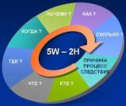
Инструменты для анализа потерь
  Контрольный список «5W-2H» - последовательный ответ на вопросы: кто? что? когда? почему? где? как? Сколько?
Notes:
Существует множество инструментов Бережливого производства, но наиболее часто используемыми и эффективными являются следующие: Первое чему надо научиться это уметь видеть потери.
1. Картирование потоков создания ценности – графическое, детальное описание процесса «как есть» и моделирование процесса «как должно быть». Данный инструмент позволяет выявить все виды потерь и разработать схему их устранения. Определяется процесс, собираются все необходимые данные, строится схема «как есть», обозначаются потери, строится схема «как должно быть», заполняется отчет А-3.
На основании полученых при картировании данных строится диаграмма Ямазуми
2. «Диаграмма Ямазуми» - Доска баланса работ. Показывает баланс разных видов работ поэлементно. Определяет отставание или опережение работы оператора. Используется для:
перебалансировки видов работ для выполнения всей работы в пределах заданного времени (времени цикла)
перебалансировки процесса в случае изменения скорости работы
перебалансировки работ для выравнивания нагрузки (устранение / снижение потерь от ожидания)
3. «Диаграмма Исикава» - Причинно-следственная диаграмма или диаграмма Исикавы является графическим изображением, которое в сжатой форме и логической последовательности распределяет причины. Служит для графического изображения взаимосвязи показателя качества продукции со всеми возможными причинами. Основная цель диаграммы – выявить влияние причин на всех уровнях технологического процесса. Главным достоинством ее является то, что она дает наглядное представление не только о тех факторах, которые влияют на изучаемый объект, но и о причинно-следственных связях этих факторов (что особенно важно). Сначала определяется параметр качества, а потом указываются различные факторы, оказывающие влияние на этот параметр. Факторы выстраиваются по степени влияния на параметр.
88

Slide 89
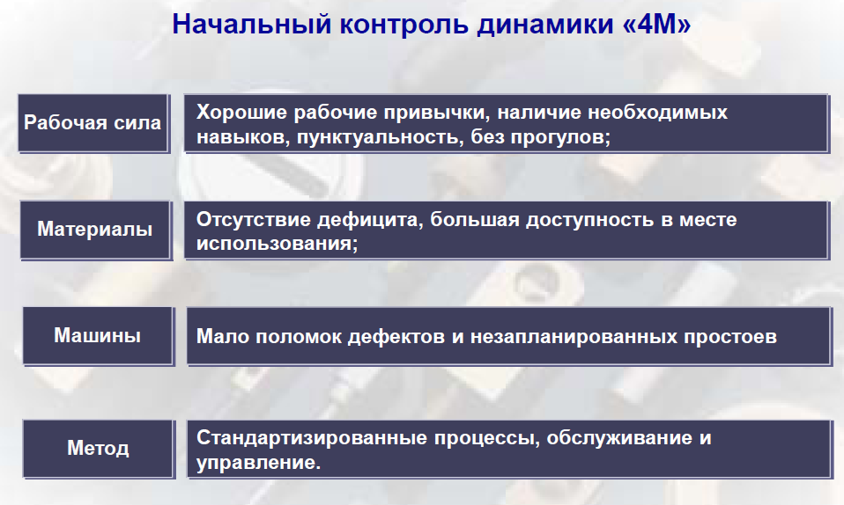
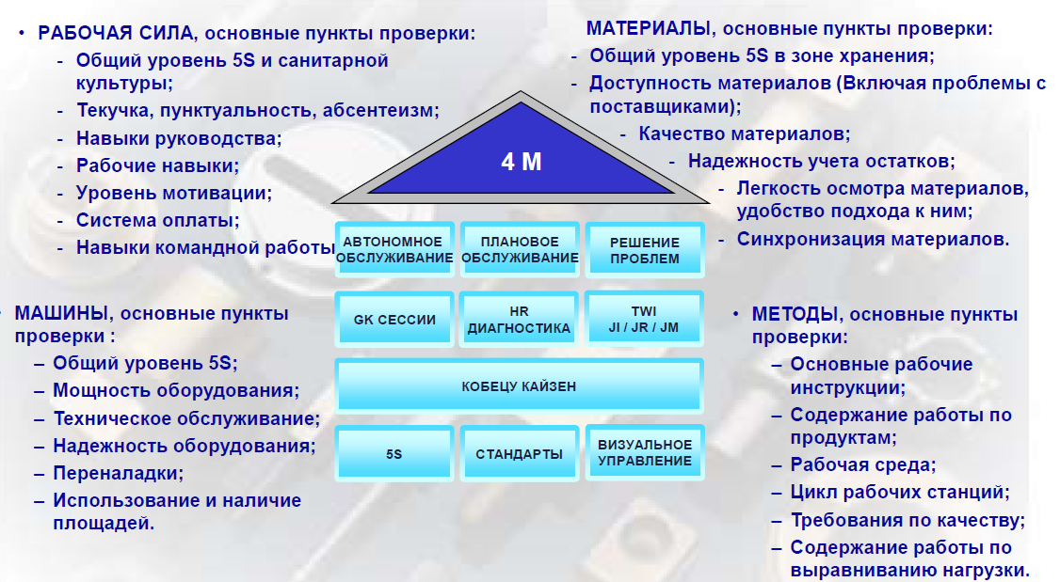
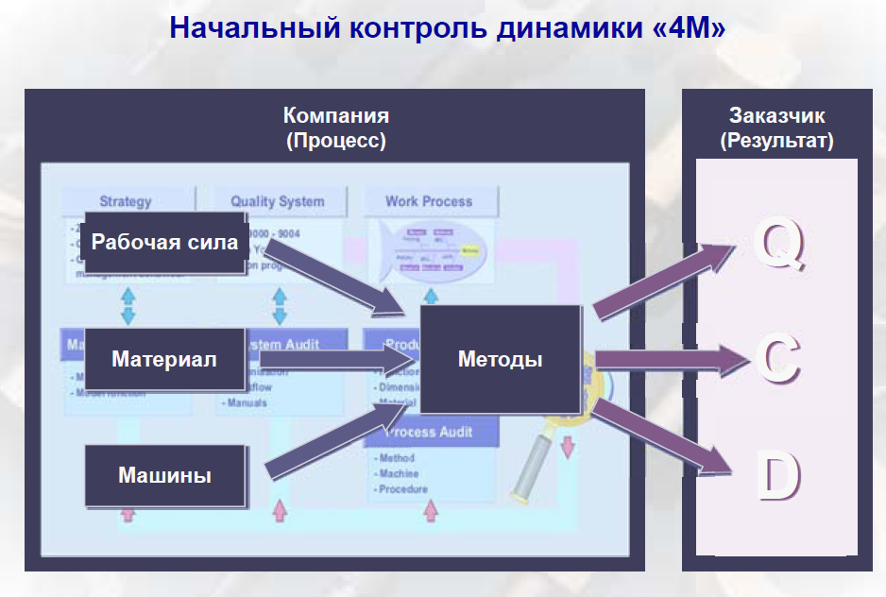
Принцип 4М

Slide 90
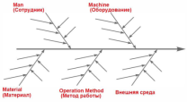
Инструменты для анализа потерь
  «Диаграмма Исикава» (причинно-следственная диаграмма) – графически изображает зависимость между следствием и его потенциальными причинами, используется для определения и структурирования факторов, влияющих на процесс. Главным достоинством ее является то, что она дает наглядное представление не только о тех факторах, которые влияют на изучаемый объект, но и о причинно-следственных связях этих факторов (что особенно важно).
Notes:
Существует множество инструментов Бережливого производства, но наиболее часто используемыми и эффективными являются следующие: Первое чему надо научиться это уметь видеть потери.
1. Картирование потоков создания ценности – графическое, детальное описание процесса «как есть» и моделирование процесса «как должно быть». Данный инструмент позволяет выявить все виды потерь и разработать схему их устранения. Определяется процесс, собираются все необходимые данные, строится схема «как есть», обозначаются потери, строится схема «как должно быть», заполняется отчет А-3.
На основании полученых при картировании данных строится диаграмма Ямазуми
2. «Диаграмма Ямазуми» - Доска баланса работ. Показывает баланс разных видов работ поэлементно. Определяет отставание или опережение работы оператора. Используется для:
перебалансировки видов работ для выполнения всей работы в пределах заданного времени (времени цикла)
перебалансировки процесса в случае изменения скорости работы
перебалансировки работ для выравнивания нагрузки (устранение / снижение потерь от ожидания)
3. «Диаграмма Исикава» - Причинно-следственная диаграмма или диаграмма Исикавы является графическим изображением, которое в сжатой форме и логической последовательности распределяет причины. Служит для графического изображения взаимосвязи показателя качества продукции со всеми возможными причинами. Основная цель диаграммы – выявить влияние причин на всех уровнях технологического процесса. Главным достоинством ее является то, что она дает наглядное представление не только о тех факторах, которые влияют на изучаемый объект, но и о причинно-следственных связях этих факторов (что особенно важно). Сначала определяется параметр качества, а потом указываются различные факторы, оказывающие влияние на этот параметр. Факторы выстраиваются по степени влияния на параметр.
90

Slide 91

Инструменты для анализа потерь
  Диаграмма Исикава
  (материалы, инструменты, человек, метод, машина)
Notes:
Существует множество инструментов Бережливого производства, но наиболее часто используемыми и эффективными являются следующие: Первое чему надо научиться это уметь видеть потери.
1. Картирование потоков создания ценности – графическое, детальное описание процесса «как есть» и моделирование процесса «как должно быть». Данный инструмент позволяет выявить все виды потерь и разработать схему их устранения. Определяется процесс, собираются все необходимые данные, строится схема «как есть», обозначаются потери, строится схема «как должно быть», заполняется отчет А-3.
На основании полученых при картировании данных строится диаграмма Ямазуми
2. «Диаграмма Ямазуми» - Доска баланса работ. Показывает баланс разных видов работ поэлементно. Определяет отставание или опережение работы оператора. Используется для:
перебалансировки видов работ для выполнения всей работы в пределах заданного времени (времени цикла)
перебалансировки процесса в случае изменения скорости работы
перебалансировки работ для выравнивания нагрузки (устранение / снижение потерь от ожидания)
3. «Диаграмма Исикава» - Причинно-следственная диаграмма или диаграмма Исикавы является графическим изображением, которое в сжатой форме и логической последовательности распределяет причины. Служит для графического изображения взаимосвязи показателя качества продукции со всеми возможными причинами. Основная цель диаграммы – выявить влияние причин на всех уровнях технологического процесса. Главным достоинством ее является то, что она дает наглядное представление не только о тех факторах, которые влияют на изучаемый объект, но и о причинно-следственных связях этих факторов (что особенно важно). Сначала определяется параметр качества, а потом указываются различные факторы, оказывающие влияние на этот параметр. Факторы выстраиваются по степени влияния на параметр.
91

Slide 92

Инструменты для анализа потерь
  «Диаграмма Спагетти» - диаграмма, отражающая траекторию маршрутов движения продукта по мере перехода от одной стадии к другой вдоль потока создания ценности. Диаграмма позволяет наглядно увидеть какое количество лишних движений, перемещений совершают работники. Цель построения диаграммы – рационально разместить рабочие места в потоке и устранить потери при транспортировке и передвижении.
Правила построения:
Зафиксировать всех участников процесса
Начало движения отметить жирной точкой
Пересечения линий желательно делать под прямым углом
По возможности использовать ручки разных цветов
Над линией указать расстояние в метрах, под линией время в секундах.
Notes:
Существует множество инструментов Бережливого производства, но наиболее часто используемыми и эффективными являются следующие: Первое чему надо научиться это уметь видеть потери.
1. Картирование потоков создания ценности – графическое, детальное описание процесса «как есть» и моделирование процесса «как должно быть». Данный инструмент позволяет выявить все виды потерь и разработать схему их устранения. Определяется процесс, собираются все необходимые данные, строится схема «как есть», обозначаются потери, строится схема «как должно быть», заполняется отчет А-3.
На основании полученых при картировании данных строится диаграмма Ямазуми
2. «Диаграмма Ямазуми» - Доска баланса работ. Показывает баланс разных видов работ поэлементно. Определяет отставание или опережение работы оператора. Используется для:
перебалансировки видов работ для выполнения всей работы в пределах заданного времени (времени цикла)
перебалансировки процесса в случае изменения скорости работы
перебалансировки работ для выравнивания нагрузки (устранение / снижение потерь от ожидания)
3. «Диаграмма Исикава» - Причинно-следственная диаграмма или диаграмма Исикавы является графическим изображением, которое в сжатой форме и логической последовательности распределяет причины. Служит для графического изображения взаимосвязи показателя качества продукции со всеми возможными причинами. Основная цель диаграммы – выявить влияние причин на всех уровнях технологического процесса. Главным достоинством ее является то, что она дает наглядное представление не только о тех факторах, которые влияют на изучаемый объект, но и о причинно-следственных связях этих факторов (что особенно важно). Сначала определяется параметр качества, а потом указываются различные факторы, оказывающие влияние на этот параметр. Факторы выстраиваются по степени влияния на параметр.
92

Slide 93
Основная информация о процессе
Анализ потерь
При анализе карты потока текущего состояния процесса необходимо детально просмотреть не только весь поток, но и каждый из элементов отдельно. При этом задавать вопросы:
Кто заказчик?
Как сотрудники узнáют о начале процесса?
Каков разброс колебаний времени в процедурах?
После какого события или факта процесс начинается?
Стандартны ли операции?
На каком этапе возможно запускать параллельные процессы?
Какая информация передается?
Какие способы передачи информации используются?
Как не допустить ошибки на этапах процесса?
Продолжительность процесса?
Каковы действия каждого исполнителя?

Slide 94

Показатели ЛИН
Время такта (ВТ) – время, определенное заказчиком в течении которого мед. персонал должен обслужить одного клиента.
Доступное время – это время, затрачиваемое мед. персоналом на обслуживание пациента за вычетом обеда, обязательных технических перерывов.
Время выполнения заказа –время с момента получения заявки от пациента до его выполнения.
Notes:
Спасибо за внимание. Ваши вопросы?

Slide 95
Составление карты текущего состояния
Для того чтобы получить достоверные данные о состоянии потока создания ценности следует произвести 5 замеров.
Если все данные получились одинаковыми, то они берутся за основу дальнейшей работы. Если данные не совпадают, то нужно убрать вариант с самыми большими и с самыми маленькими показателями. А из оставшихся трех замеров вычислить среднее арифметическое.
Notes:
Спасибо за внимание. Ваши вопросы?

Slide 96
Анализ текущих процессов
Определение скрытых потерь
Анализ «узких» мест
Где резервы достижения целей компании?
Где можно сократить потери?
Notes:
Спасибо за внимание. Ваши вопросы?

Slide 97
Инструменты для анализа потерь
«Диаграмма Ямазуми» строится для того, чтобы наглядно увидеть отклонения между циклом и тактом, а также разделить операции на создающие и не создающие ценность.
Диаграмма делается в масштабе, чтобы можно было визуально увидеть время операции и быстро равномерно распределить нагрузку на операторов , чтобы в итоге весь поток соответствовал запланированному времени такта.
В результате перебалансировки в потоке выявляются операции , которые можно устранить, а высвобожденные человеческие ресурсы направить на выполнение тех операций, в которых нужна помощь.
Notes:
Существует множество инструментов Бережливого производства, но наиболее часто используемыми и эффективными являются следующие: Первое чему надо научиться это уметь видеть потери.
1. Картирование потоков создания ценности – графическое, детальное описание процесса «как есть» и моделирование процесса «как должно быть». Данный инструмент позволяет выявить все виды потерь и разработать схему их устранения. Определяется процесс, собираются все необходимые данные, строится схема «как есть», обозначаются потери, строится схема «как должно быть», заполняется отчет А-3.
На основании полученых при картировании данных строится диаграмма Ямазуми
2. «Диаграмма Ямазуми» - Доска баланса работ. Показывает баланс разных видов работ поэлементно. Определяет отставание или опережение работы оператора. Используется для:
перебалансировки видов работ для выполнения всей работы в пределах заданного времени (времени цикла)
перебалансировки процесса в случае изменения скорости работы
перебалансировки работ для выравнивания нагрузки (устранение / снижение потерь от ожидания)
3. «Диаграмма Исикава» - Причинно-следственная диаграмма или диаграмма Исикавы является графическим изображением, которое в сжатой форме и логической последовательности распределяет причины. Служит для графического изображения взаимосвязи показателя качества продукции со всеми возможными причинами. Основная цель диаграммы – выявить влияние причин на всех уровнях технологического процесса. Главным достоинством ее является то, что она дает наглядное представление не только о тех факторах, которые влияют на изучаемый объект, но и о причинно-следственных связях этих факторов (что особенно важно). Сначала определяется параметр качества, а потом указываются различные факторы, оказывающие влияние на этот параметр. Факторы выстраиваются по степени влияния на параметр.
97

Slide 98
Инструменты для анализа потерь
Диаграмма Ямазуми
80
70
60
50
40
30
20
Время, сек.
ТТ факт
ТТ цель
ТТ после перебалансировки
1 2 3 4 5 6 7
Процессы (операции)
1 2 3 4 5 6 7
текущее состояние будущее состояние
Процессы:
-с созданием ценности
без создания ценности
Notes:
Существует множество инструментов Бережливого производства, но наиболее часто используемыми и эффективными являются следующие: Первое чему надо научиться это уметь видеть потери.
1. Картирование потоков создания ценности – графическое, детальное описание процесса «как есть» и моделирование процесса «как должно быть». Данный инструмент позволяет выявить все виды потерь и разработать схему их устранения. Определяется процесс, собираются все необходимые данные, строится схема «как есть», обозначаются потери, строится схема «как должно быть», заполняется отчет А-3.
На основании полученых при картировании данных строится диаграмма Ямазуми
2. «Диаграмма Ямазуми» - Доска баланса работ. Показывает баланс разных видов работ поэлементно. Определяет отставание или опережение работы оператора. Используется для:
перебалансировки видов работ для выполнения всей работы в пределах заданного времени (времени цикла)
перебалансировки процесса в случае изменения скорости работы
перебалансировки работ для выравнивания нагрузки (устранение / снижение потерь от ожидания)
3. «Диаграмма Исикава» - Причинно-следственная диаграмма или диаграмма Исикавы является графическим изображением, которое в сжатой форме и логической последовательности распределяет причины. Служит для графического изображения взаимосвязи показателя качества продукции со всеми возможными причинами. Основная цель диаграммы – выявить влияние причин на всех уровнях технологического процесса. Главным достоинством ее является то, что она дает наглядное представление не только о тех факторах, которые влияют на изучаемый объект, но и о причинно-следственных связях этих факторов (что особенно важно). Сначала определяется параметр качества, а потом указываются различные факторы, оказывающие влияние на этот параметр. Факторы выстраиваются по степени влияния на параметр.
98

Slide 99
Последовательность шагов проекта «Бережливая поликлиника»
7. Провести картирование текущего состояния проблемных процессов.
8. Провести анализ текущего состояния используя инструменты бережливого производства (диаграмма Исикавы, 5 W +1 H, 5 почему)
9. Составить карту потока будущего состояния.
10. Составить карту потока целевого состояния.
11. Составить план работ по достижению целевого состояния.
12. Организовать работу по составлению недельных планов с ежедневной детализацией.
13. Организовать системную работу по мониторингу выполнения намеченных планов
14. Алгоритм доклада по реализации проекта Бережливая поликлиника.

Slide 100

Проектный офис
Месторасположение проектного стенда.
Стенд рекомендуется расположить в месте проведения общих совещаний.
Зачастую это актовый или конференц-зал. На стенах необходимо предусмотреть места для крепления материалов.

Slide 101
Что дальше?
Работа по созданию карты текущего состояния полная МУДА, если не будет использована для улучшения путем устранения потерь.
Составление карты будущего состояния
Цель
Рабочий план и внедрения
Notes:
Спасибо за внимание. Ваши вопросы?

Slide 102
Строим карту будущего состояния
Постоянная ориентация на пациента– главный принцип, используемый при формировании будущего состояния потока создания ценности
Точно во
время
для всех
процессов
Нужный продукт (информация)
Нужного качества
В нужное время
В нужном количестве
В нужном месте
Удовлетворение требований пациентов
Notes:
После анализа и выявления потерь подбираются те или иные инструменты для их устранения.
«5 С» – система наведения порядка, чистоты, укрепления дисциплины, повышения производительности и создания безопасных условий труда, на рабочем месте. Данная система позволяет практически без затрат не только наводить порядок на рабочем месте (повышать производительность, сокращать потери, снижать уровень брака и травматизма), но и создавать необходимые стартовые условия. для реализации сложных и дорогостоящих производственных и организационных инноваций, обеспечивать их высокую эффективность за счет радикального изменения сознания работников, их отношения к своему делу.
ТРМ (всеобщее обслуживание оборудования) - инструмент, который позволяет повысить эффективность эксплуатации оборудования и обеспечить высокий уровень обслуживания оборудования («ноль поломок»), высокий уровень качества («ноль дефектов»), высокий уровень условий труда («ноль травм»), избежать потерь от ремонта и увеличить эффективность использования оборудования
Внедрение стандартизации на рабочих местах устраняет потери от излишней обработки и производства дефектов. Стандарт как детальное описание всей операции представляет собой единственно правильный способ выполнения тех или иных работ. Четкое следование стандарту обеспечит качество работы, а соответственно и качество продукции. Стандартные требования к рабочему месту направлены на обеспечение максимальной безопасности персонала и устанавливают соответствующие требования к освещенности, вентиляции, внешнему виду
работника, состоянию оборудования, наличию на рабочем месте тех или иных предметов, выполнению тех или иных работ. Выполнение этих требований обеспечит безопасность работы.
Визуализация процессов – это визуальное представление с помощью четких и понятных, исключающих двоякое толкование , средств, четкой последовательности действий по выполнению того или иного вида работ.
Визуализация обеспечивает прозрачность процесса производства, делает видимым не только единственно правильный способ выполнения той или иной работы, но и любые отклонения в работе. Рабочий сам с помощью средств визуального контроля может выполнять работу правильно, осуществлять постоянный контроль качества, оперативно реагировать на любые отклонения, в соответствие с уже продуманной и четко определенной и визуализированной процедурой. Средства визуального контроля позволяют практически полностью исключить появление брака за счет правильного выполнения работы и оперативного реагирования на любые малейшие отклонения. За счет визуализации мест повышенной опасности правил по выполнению тех или иных видов работ существенно снижается возможность возникновения нештатных ситуаций и травматизма на рабочих местах.
«СМЕД» (быстрая переналадка) – инструмент «Бережливого производства», направленный на сокращение времени переналадок за счет существенной оптимизации процессов подготовки переналадки, замены оснастки и инструмента (в одно касание), пробных прогонов и корректировок.
Внедрение системы Канбан и информационных досок Андон поможет избежать потерь от запасов, перепроизводства и излишних перемещений и ожиданий.
«Пока йоке» предотвращает передачу дефекта на последующую операцию, делает невозможным производство дефектной продукции, позволяет выявить коренную причину дефекта
102

Slide 103
Направление оптимизации процесса
Выстраивание непрерывного потока
Создание вытягивающей системы
Устранение потерь
Выравнивание этапов процесса, балансировка
Совмещение этапов процесса
Ускорение всех этапов процесса
Деятельность по совершенствованию потока непрерывна и может привести, в конечном счете, к такому идеальному состоянию, при котором отпадает необходимость выполнения некоторых операций.
Notes:
После анализа и выявления потерь подбираются те или иные инструменты для их устранения.
«5 С» – система наведения порядка, чистоты, укрепления дисциплины, повышения производительности и создания безопасных условий труда, на рабочем месте. Данная система позволяет практически без затрат не только наводить порядок на рабочем месте (повышать производительность, сокращать потери, снижать уровень брака и травматизма), но и создавать необходимые стартовые условия. для реализации сложных и дорогостоящих производственных и организационных инноваций, обеспечивать их высокую эффективность за счет радикального изменения сознания работников, их отношения к своему делу.
ТРМ (всеобщее обслуживание оборудования) - инструмент, который позволяет повысить эффективность эксплуатации оборудования и обеспечить высокий уровень обслуживания оборудования («ноль поломок»), высокий уровень качества («ноль дефектов»), высокий уровень условий труда («ноль травм»), избежать потерь от ремонта и увеличить эффективность использования оборудования
Внедрение стандартизации на рабочих местах устраняет потери от излишней обработки и производства дефектов. Стандарт как детальное описание всей операции представляет собой единственно правильный способ выполнения тех или иных работ. Четкое следование стандарту обеспечит качество работы, а соответственно и качество продукции. Стандартные требования к рабочему месту направлены на обеспечение максимальной безопасности персонала и устанавливают соответствующие требования к освещенности, вентиляции, внешнему виду
работника, состоянию оборудования, наличию на рабочем месте тех или иных предметов, выполнению тех или иных работ. Выполнение этих требований обеспечит безопасность работы.
Визуализация процессов – это визуальное представление с помощью четких и понятных, исключающих двоякое толкование , средств, четкой последовательности действий по выполнению того или иного вида работ.
Визуализация обеспечивает прозрачность процесса производства, делает видимым не только единственно правильный способ выполнения той или иной работы, но и любые отклонения в работе. Рабочий сам с помощью средств визуального контроля может выполнять работу правильно, осуществлять постоянный контроль качества, оперативно реагировать на любые отклонения, в соответствие с уже продуманной и четко определенной и визуализированной процедурой. Средства визуального контроля позволяют практически полностью исключить появление брака за счет правильного выполнения работы и оперативного реагирования на любые малейшие отклонения. За счет визуализации мест повышенной опасности правил по выполнению тех или иных видов работ существенно снижается возможность возникновения нештатных ситуаций и травматизма на рабочих местах.
«СМЕД» (быстрая переналадка) – инструмент «Бережливого производства», направленный на сокращение времени переналадок за счет существенной оптимизации процессов подготовки переналадки, замены оснастки и инструмента (в одно касание), пробных прогонов и корректировок.
Внедрение системы Канбан и информационных досок Андон поможет избежать потерь от запасов, перепроизводства и излишних перемещений и ожиданий.
«Пока йоке» предотвращает передачу дефекта на последующую операцию, делает невозможным производство дефектной продукции, позволяет выявить коренную причину дефекта
103

Slide 104


Что делает поток создания ценности бережливым
Работайте в соответствии с
вашим временем такта
Notes:
После анализа и выявления потерь подбираются те или иные инструменты для их устранения.
«5 С» – система наведения порядка, чистоты, укрепления дисциплины, повышения производительности и создания безопасных условий труда, на рабочем месте. Данная система позволяет практически без затрат не только наводить порядок на рабочем месте (повышать производительность, сокращать потери, снижать уровень брака и травматизма), но и создавать необходимые стартовые условия. для реализации сложных и дорогостоящих производственных и организационных инноваций, обеспечивать их высокую эффективность за счет радикального изменения сознания работников, их отношения к своему делу.
ТРМ (всеобщее обслуживание оборудования) - инструмент, который позволяет повысить эффективность эксплуатации оборудования и обеспечить высокий уровень обслуживания оборудования («ноль поломок»), высокий уровень качества («ноль дефектов»), высокий уровень условий труда («ноль травм»), избежать потерь от ремонта и увеличить эффективность использования оборудования
Внедрение стандартизации на рабочих местах устраняет потери от излишней обработки и производства дефектов. Стандарт как детальное описание всей операции представляет собой единственно правильный способ выполнения тех или иных работ. Четкое следование стандарту обеспечит качество работы, а соответственно и качество продукции. Стандартные требования к рабочему месту направлены на обеспечение максимальной безопасности персонала и устанавливают соответствующие требования к освещенности, вентиляции, внешнему виду
работника, состоянию оборудования, наличию на рабочем месте тех или иных предметов, выполнению тех или иных работ. Выполнение этих требований обеспечит безопасность работы.
Визуализация процессов – это визуальное представление с помощью четких и понятных, исключающих двоякое толкование , средств, четкой последовательности действий по выполнению того или иного вида работ.
Визуализация обеспечивает прозрачность процесса производства, делает видимым не только единственно правильный способ выполнения той или иной работы, но и любые отклонения в работе. Рабочий сам с помощью средств визуального контроля может выполнять работу правильно, осуществлять постоянный контроль качества, оперативно реагировать на любые отклонения, в соответствие с уже продуманной и четко определенной и визуализированной процедурой. Средства визуального контроля позволяют практически полностью исключить появление брака за счет правильного выполнения работы и оперативного реагирования на любые малейшие отклонения. За счет визуализации мест повышенной опасности правил по выполнению тех или иных видов работ существенно снижается возможность возникновения нештатных ситуаций и травматизма на рабочих местах.
«СМЕД» (быстрая переналадка) – инструмент «Бережливого производства», направленный на сокращение времени переналадок за счет существенной оптимизации процессов подготовки переналадки, замены оснастки и инструмента (в одно касание), пробных прогонов и корректировок.
Внедрение системы Канбан и информационных досок Андон поможет избежать потерь от запасов, перепроизводства и излишних перемещений и ожиданий.
«Пока йоке» предотвращает передачу дефекта на последующую операцию, делает невозможным производство дефектной продукции, позволяет выявить коренную причину дефекта
104

Slide 105

Что делает поток создания ценности бережливым
Создавайте непрерывный поток, где только возможно. Стандартизируйте и визуализируйте операций.
Notes:
После анализа и выявления потерь подбираются те или иные инструменты для их устранения.
«5 С» – система наведения порядка, чистоты, укрепления дисциплины, повышения производительности и создания безопасных условий труда, на рабочем месте. Данная система позволяет практически без затрат не только наводить порядок на рабочем месте (повышать производительность, сокращать потери, снижать уровень брака и травматизма), но и создавать необходимые стартовые условия. для реализации сложных и дорогостоящих производственных и организационных инноваций, обеспечивать их высокую эффективность за счет радикального изменения сознания работников, их отношения к своему делу.
ТРМ (всеобщее обслуживание оборудования) - инструмент, который позволяет повысить эффективность эксплуатации оборудования и обеспечить высокий уровень обслуживания оборудования («ноль поломок»), высокий уровень качества («ноль дефектов»), высокий уровень условий труда («ноль травм»), избежать потерь от ремонта и увеличить эффективность использования оборудования
Внедрение стандартизации на рабочих местах устраняет потери от излишней обработки и производства дефектов. Стандарт как детальное описание всей операции представляет собой единственно правильный способ выполнения тех или иных работ. Четкое следование стандарту обеспечит качество работы, а соответственно и качество продукции. Стандартные требования к рабочему месту направлены на обеспечение максимальной безопасности персонала и устанавливают соответствующие требования к освещенности, вентиляции, внешнему виду
работника, состоянию оборудования, наличию на рабочем месте тех или иных предметов, выполнению тех или иных работ. Выполнение этих требований обеспечит безопасность работы.
Визуализация процессов – это визуальное представление с помощью четких и понятных, исключающих двоякое толкование , средств, четкой последовательности действий по выполнению того или иного вида работ.
Визуализация обеспечивает прозрачность процесса производства, делает видимым не только единственно правильный способ выполнения той или иной работы, но и любые отклонения в работе. Рабочий сам с помощью средств визуального контроля может выполнять работу правильно, осуществлять постоянный контроль качества, оперативно реагировать на любые отклонения, в соответствие с уже продуманной и четко определенной и визуализированной процедурой. Средства визуального контроля позволяют практически полностью исключить появление брака за счет правильного выполнения работы и оперативного реагирования на любые малейшие отклонения. За счет визуализации мест повышенной опасности правил по выполнению тех или иных видов работ существенно снижается возможность возникновения нештатных ситуаций и травматизма на рабочих местах.
«СМЕД» (быстрая переналадка) – инструмент «Бережливого производства», направленный на сокращение времени переналадок за счет существенной оптимизации процессов подготовки переналадки, замены оснастки и инструмента (в одно касание), пробных прогонов и корректировок.
Внедрение системы Канбан и информационных досок Андон поможет избежать потерь от запасов, перепроизводства и излишних перемещений и ожиданий.
«Пока йоке» предотвращает передачу дефекта на последующую операцию, делает невозможным производство дефектной продукции, позволяет выявить коренную причину дефекта
105

Slide 106

Видео Рубашка

Slide 107






Инструменты для устранения потерь
  5S
  TPM
  SMED
  Кайзен
  Стандартизация
  Визуализация
  Канбан
  Система Андон
  Пока-йока
  Встроенное качество
  и т.д.
  Доска Андон
Карточка - Канбан
30
Notes:
После анализа и выявления потерь подбираются те или иные инструменты для их устранения.
«5 С» – система наведения порядка, чистоты, укрепления дисциплины, повышения производительности и создания безопасных условий труда, на рабочем месте. Данная система позволяет практически без затрат не только наводить порядок на рабочем месте (повышать производительность, сокращать потери, снижать уровень брака и травматизма), но и создавать необходимые стартовые условия. для реализации сложных и дорогостоящих производственных и организационных инноваций, обеспечивать их высокую эффективность за счет радикального изменения сознания работников, их отношения к своему делу.
ТРМ (всеобщее обслуживание оборудования) - инструмент, который позволяет повысить эффективность эксплуатации оборудования и обеспечить высокий уровень обслуживания оборудования («ноль поломок»), высокий уровень качества («ноль дефектов»), высокий уровень условий труда («ноль травм»), избежать потерь от ремонта и увеличить эффективность использования оборудования
Внедрение стандартизации на рабочих местах устраняет потери от излишней обработки и производства дефектов. Стандарт как детальное описание всей операции представляет собой единственно правильный способ выполнения тех или иных работ. Четкое следование стандарту обеспечит качество работы, а соответственно и качество продукции. Стандартные требования к рабочему месту направлены на обеспечение максимальной безопасности персонала и устанавливают соответствующие требования к освещенности, вентиляции, внешнему виду
работника, состоянию оборудования, наличию на рабочем месте тех или иных предметов, выполнению тех или иных работ. Выполнение этих требований обеспечит безопасность работы.
Визуализация процессов – это визуальное представление с помощью четких и понятных, исключающих двоякое толкование , средств, четкой последовательности действий по выполнению того или иного вида работ.
Визуализация обеспечивает прозрачность процесса производства, делает видимым не только единственно правильный способ выполнения той или иной работы, но и любые отклонения в работе. Рабочий сам с помощью средств визуального контроля может выполнять работу правильно, осуществлять постоянный контроль качества, оперативно реагировать на любые отклонения, в соответствие с уже продуманной и четко определенной и визуализированной процедурой. Средства визуального контроля позволяют практически полностью исключить появление брака за счет правильного выполнения работы и оперативного реагирования на любые малейшие отклонения. За счет визуализации мест повышенной опасности правил по выполнению тех или иных видов работ существенно снижается возможность возникновения нештатных ситуаций и травматизма на рабочих местах.
«СМЕД» (быстрая переналадка) – инструмент «Бережливого производства», направленный на сокращение времени переналадок за счет существенной оптимизации процессов подготовки переналадки, замены оснастки и инструмента (в одно касание), пробных прогонов и корректировок.
Внедрение системы Канбан и информационных досок Андон поможет избежать потерь от запасов, перепроизводства и излишних перемещений и ожиданий.
«Пока йоке» предотвращает передачу дефекта на последующую операцию, делает невозможным производство дефектной продукции, позволяет выявить коренную причину дефекта
107

Slide 108

Что такое «5S»
5S – это пять взаимосвязанных принципов организации рабочего пространства, направленных на мотивацию и вовлечение персонала в процесс улучшения продукции, процессов, системы менеджмента организации, снижение потерь, повышение безопасности и удобства в работе.
1.
5.
2.
4.
3.
108

Slide 109

1S – сортировка.
Цель: Освободить рабочее пространство от ненужных предметов и документов, бумаги и канцтоваров, орг.техники и т.д., которые не используются в работе или их количество превышает необходимую потребность.
Очистить от пыли и мусора.
Подожди . . . Я найду!
109

Slide 110

1S – сортировка
Что подлежит сортировке:
- документы и информация;
- канцтовары, материалы и
прочие офисные принадлежности;
- компьютеры и оргтехника.
Места, требующие особого внимания при внедрении 1 S:
- рабочий стол, тумбочки, лотки, папки в компьютере;
- полки и шкафы;
- подставки и стеллажи;
- полы, подоконники и места за перегородками;
- стенды и доски объявлений.
110

Slide 111


1S – сортировка.
Действия: отсортировать все НУЖНОЕ от НЕНУЖНОГО (оставить только то, что необходимо и в том количестве, сколько необходимо), руководствуясь принципом: «Если сомневаешься, выбрасывай».
Основные действия:
1.1. Сортировка начинается с кампании «красных ярлычков». На документы и предметы, которые не нужны, прикрепить красные ярлычки.
Примеры «красных ярлычков».
111

Slide 112


1S – сортировка.
1.2. Определить необходимые документы и их
количество на каждом рабочем месте.
1.2.1.Определить какие канцтовары и в каком количестве должны быть на рабочем месте.
1.2.2.Определить используемую оргтехнику.
1.2.3.Принять решение (работнику) о необходимом количестве документов и предметов, располагающихся на рабочем столе (по документам и предметам общего пользования решение принимает начальник бюро / отдела).
112

Slide 113
1S – сортировка.
Пример классификации по приоритетам хранения:
ЧАСТОТА ИСПОЛЬЗОВАНИЯ | МЕСТО ХРАНЕНИЯ
Очень редко (раз в год или реже и в дальнейшем использование не планируется) | Списание (утилизация, реализация)
Редко (реже одного раза в месяц) | Архив
Часто (раз в месяц или чаще) | Шкафы и тумбочки бюро
Очень часто (раз в день или чаще) | Рабочее место сотрудника (стол, тумбочка, приставка к столу)
Примечание: первичные учетные документы, регистры бухгалтерского учета и бухгалтерская отчетность подлежат хранению в течение сроков, устанавливаемых законодательством.
113

Slide 114

2S – соблюдение порядка
Цель: устранить любые проявления беспорядка при хранении документов, отчетов, материалов, канцтоваров, бумаги, и т.д. Выработка привычки: «взял-поработал-положил на место».
Действия: необходимо классифицировать предметы по цели их использования и упорядочить их хранение, что бы минимизировать время и усилия на поиск (правило «30 секунд»). Под правилом «30 секунд» имеется в виду, что человек, который не работает на данном рабочем месте, должен суметь найти любой документ или предмет за 30 секунд.
114

Slide 115

3S – содержание в чистоте
Цель: устранить и исключить причину загрязнения (регулярная проверка рабочего места для поддержания порядка).
Действия:
- создать график регулярной уборки каждого рабочего места, шкафов, тумбочек, орг.техники, в т.ч. совместного использования;
- назначить ответственного за соблюдением графика;
- организовать регулярную уборку рабочих мест согласно графику;
- осуществлять регулярный контроль за выполнением графика и работ.
115

Slide 116

3S – содержание в чистоте
Дежурный ежедневно контролирует соблюдение графика уборки.
Пример графика уборки.
116

Slide 117

4S – стандартизация
Цель: поддержание организации рабочего места, порядка и чистоты на систематической основе.
Действия: разработать стандарты рабочего места и проверять их выполнение. Стандарты направлены на поддержание и улучшение существующих процессов, являются основой для обучения и контроля.
Требования к стандартам: простые, краткие, ясные, наглядные.
117

Slide 118



4S – стандартизация
Примеры визуализации стандартов:
Контроль зала
совещания при выходе
Уборка посуды после использования
118

Slide 119

5S – самоконтроль (совершенствование)
Цель: непрерывное совершенствование и повышение эффективности методов по поддержанию уже достигнутых результатов.
Действия:
- воспитание привычки точного выполнения установленных правил, процедур и стандартов;
- постоянное отслеживание ситуации на рабочих местах;
- организация аудитов, с целью оценки соответствия состояния рабочих мест требованиям культуры производства.
- подача Кайдзен-предложений, направленных на улучшение деятельности непосредственно на рабочих местах.
119

Slide 120


5S – самоконтроль (совершенствование)
Требования по аудиту (оценке)
Оценка состояния рабочих мест по 5S проводится еженедельно начальником бюро (отдела). Результаты оценки по каждому рабочему месту визуализируются в виде графика или радара диаграммы «Радар» по накопительной системе.
Чек-лист для самопроверки
Диаграмма «Радар»
Условные обозначения:
Максим. значение
Целевое значение
Критическое значение
120

Slide 121

Внедрение системы 5S позволяет:
Внедрение системы 5S позволяет:
Вовлечь персонал в процесс улучшения
Повысить качество выполняемых работ
Повысить безопасность рабочего места
Улучшить условия труда
Улучшить корпоративную культуру
Повысить производительность труда
Повысить эффективность процессов предприятия за счёт оптимизации потерь.
121

Slide 122
Инструменты для устранения потерь
  5S
  TPM
  SMED
  Кайзен
  Стандартизация
  Визуализация
  Канбан
  Система Андон
  Пока-йока
  Встроенное качество
  и т.д.
  Доска Андон
Карточка - Канбан
30
Notes:
После анализа и выявления потерь подбираются те или иные инструменты для их устранения.
«5 С» – система наведения порядка, чистоты, укрепления дисциплины, повышения производительности и создания безопасных условий труда, на рабочем месте. Данная система позволяет практически без затрат не только наводить порядок на рабочем месте (повышать производительность, сокращать потери, снижать уровень брака и травматизма), но и создавать необходимые стартовые условия. для реализации сложных и дорогостоящих производственных и организационных инноваций, обеспечивать их высокую эффективность за счет радикального изменения сознания работников, их отношения к своему делу.
ТРМ (всеобщее обслуживание оборудования) - инструмент, который позволяет повысить эффективность эксплуатации оборудования и обеспечить высокий уровень обслуживания оборудования («ноль поломок»), высокий уровень качества («ноль дефектов»), высокий уровень условий труда («ноль травм»), избежать потерь от ремонта и увеличить эффективность использования оборудования
Внедрение стандартизации на рабочих местах устраняет потери от излишней обработки и производства дефектов. Стандарт как детальное описание всей операции представляет собой единственно правильный способ выполнения тех или иных работ. Четкое следование стандарту обеспечит качество работы, а соответственно и качество продукции. Стандартные требования к рабочему месту направлены на обеспечение максимальной безопасности персонала и устанавливают соответствующие требования к освещенности, вентиляции, внешнему виду
работника, состоянию оборудования, наличию на рабочем месте тех или иных предметов, выполнению тех или иных работ. Выполнение этих требований обеспечит безопасность работы.
Визуализация процессов – это визуальное представление с помощью четких и понятных, исключающих двоякое толкование , средств, четкой последовательности действий по выполнению того или иного вида работ.
Визуализация обеспечивает прозрачность процесса производства, делает видимым не только единственно правильный способ выполнения той или иной работы, но и любые отклонения в работе. Рабочий сам с помощью средств визуального контроля может выполнять работу правильно, осуществлять постоянный контроль качества, оперативно реагировать на любые отклонения, в соответствие с уже продуманной и четко определенной и визуализированной процедурой. Средства визуального контроля позволяют практически полностью исключить появление брака за счет правильного выполнения работы и оперативного реагирования на любые малейшие отклонения. За счет визуализации мест повышенной опасности правил по выполнению тех или иных видов работ существенно снижается возможность возникновения нештатных ситуаций и травматизма на рабочих местах.
«СМЕД» (быстрая переналадка) – инструмент «Бережливого производства», направленный на сокращение времени переналадок за счет существенной оптимизации процессов подготовки переналадки, замены оснастки и инструмента (в одно касание), пробных прогонов и корректировок.
Внедрение системы Канбан и информационных досок Андон поможет избежать потерь от запасов, перепроизводства и излишних перемещений и ожиданий.
«Пока йоке» предотвращает передачу дефекта на последующую операцию, делает невозможным производство дефектной продукции, позволяет выявить коренную причину дефекта
122

Slide 123

Примеры визуализации

Slide 124

Примеры 5S в помещениях мед. учреждений

Slide 125
Последовательность шагов проекта «Бережливая поликлиника»
7. Провести картирование текущего состояния проблемных процессов.
8. Провести анализ текущего состояния используя инструменты бережливого производства (диаграмма Исикавы, 5 W +1 H, 5 почему)
9. Составить карту потока будущего состояния.
10. Составить карту потока целевого состояния.
11. Составить план работ по достижению целевого состояния.
12. Организовать работу по составлению недельных планов с ежедневной детализацией.
13. Организовать системную работу по мониторингу выполнения намеченных планов
14. Алгоритм доклада по реализации проекта Бережливая поликлиника.

Slide 126
Общая вид тактического плана работ (ТПР)

Slide 127
Последовательность шагов проекта «Бережливая поликлиника»
7. Провести картирование текущего состояния проблемных процессов.
8. Провести анализ текущего состояния используя инструменты бережливого производства (диаграмма Исикавы, 5 W +1 H, 5 почему)
9. Составить карту потока будущего состояния.
10. Составить карту потока целевого состояния.
11. Составить план работ по достижению целевого состояния.
12. Организовать работу по составлению недельных планов с ежедневной детализацией.
13. Организовать системную работу по мониторингу выполнения намеченных планов
14. Алгоритм доклада по реализации проекта Бережливая поликлиника.

Slide 128
Составление плана работ по достижению целевого состояния
При составлении плана рекомендуется задавать ключевые вопросы:
- какое обучение должно начаться?
- какие процедуры должны быть изменены?
- какие операции можно делать параллельно?
- какие операции могут быть объединены?
- какие согласования исключить?
- какие движения и перемещения сократить?
- какие организационные мероприятия провести?
- какова цель по срокам?

Slide 129
Последовательность шагов проекта «Бережливая поликлиника»
7. Провести картирование текущего состояния проблемных процессов.
8. Провести анализ текущего состояния используя инструменты бережливого производства (диаграмма Исикавы, 5 W +1 H, 5 почему)
9. Составить карту потока будущего состояния.
10. Составить карту потока целевого состояния.
11. Составить план работ по достижению целевого состояния.
12. Организовать работу по составлению недельных планов с ежедневной детализацией.
13. Организовать системную работу по мониторингу выполнения намеченных планов
14. Алгоритм доклада по реализации проекта Бережливая поликлиника.

Slide 130

Форма недельного плана
Notes:
Спасибо за внимание. Ваши вопросы?

Slide 131

Форма недельного плана
Notes:
Спасибо за внимание. Ваши вопросы?

Slide 132

Форма недельного плана
Notes:
Спасибо за внимание. Ваши вопросы?

Slide 133
Примерный план-перечень первоочередных заданий для рабочей группы проекта «Бережливая поликлиника»
№, п/п | Задача | Срок начала | Срок окончания | Статус выполнения, примечания
1 | Составление плана ТПР | 05.05.2017 | 19.05.2017 | 06.05.2017 направлен на согласование эксперту «Росатом», в Проектный офис МЗ РК
2 | Фотофиксация текущего состояния | 11.05.2017 | 15.05.2017
3 | Определение перечня сотрудников для работы в проекте | 11.05.2017 | 15.05.2017
4 | Определение количества студентов для участия в проекте | 10.05.2017 | 11.05.2017 | 11.05.2017 направлена заявка на имя директора медицинского института

Slide 134
Примерный план-перечень первоочередных заданий для рабочей группы проекта «Бережливая поликлиника»
№ | Задача | Срок начала | Срок окончания | Статус выполнения, примечания
5 | Информирование о проекте персонала поликлиники | 10.05.2017 | 19.05.2017 | 10.05.2017 состоялось первое совещание с сотрудниками поликлиники, разъяснены принципы Бережливого производства
6 | Информирование о проекте населения | 15.05.2017 | 19.05.2017
7 | Определение места работы рабочей группы | 05.05.2017 | 05.05.2017 | Местом работы рабочей группы ГБУЗ ГП №4 определен конференц-зал ГБУЗ ГП №4
8 | Выпустить приказы по работе в проекте | 05.05.2017 | 05.05.2017 | исполнено

Slide 135
Примерный план-перечень первоочередных заданий для рабочей группы проекта «Бережливая поликлиника»
№ | Задача | Срок начала | Срок окончания | Статус выполнения, примечания
9 | Организовать систему понедельной отчетности | 10.05.2017 | 11.05.2017 | 10.05.2017 разработана форма еженедельного плана, отчета
10 | Изучить опыт по визуализации | 11.05.2017 | 12.05.2017
11 | Разработать памятки по принципам 5С, ТРМ | 15.05.2017 | 26.05.2017
12 | Внедрить памятки по принципам 5С, ТРМ | 26.05.2017 | 02.06.2017
13 | Организовать листы проблем и предложений для пациентов | 11.05.2017 | 15.05.2017
14 | Организовать листы проблем и предложений для сотрудников | 11.05.2017 | 19.05.2017

Slide 136
Примерный план-перечень первоочередных заданий для рабочей группы проекта «Бережливая поликлиника»
№ | Задача | Срок начала | Срок окончания | Статус выполнения, примечания
15 | Обучение персонала | 10.05.2017 | 26.05.2017
16 | Провести ремонт входной группы | 22.05.2017 | 28.07.2017
17 | Взаимодействие с ТФОМС | 11.05.2017
18 | Взаимодействие со СМО | 11.05.2017
19 | Провести опрос населения | 05.05.2017 | 12.05.2017 | исполнено
20 | Закупка мебели, оборудования | 22.05.2017 | 11.08.2017
21 | Визуализация поликлиники | 12.05.2017 | 15.08.2017
22 | Маршрутизация в поликлинике | 12.05.2017 | 15.08.2017
23 | Приступить к 5С | 12.05.2017 | 15.08.2017
24 | Мониторинг работ | 18.05.2017 | 31.08.2017

Slide 137
Последовательность шагов проекта «Бережливая поликлиника»
7. Провести картирование текущего состояния проблемных процессов.
8. Провести анализ текущего состояния используя инструменты бережливого производства (диаграмма Исикавы, 5 W +1 H, 5 почему)
9. Составить карту потока будущего состояния.
10. Составить карту потока целевого состояния.
11. Составить план работ по достижению целевого состояния.
12. Организовать работу по составлению недельных планов с ежедневной детализацией.
13. Организовать системную работу по мониторингу выполнения намеченных планов
14. Алгоритм доклада по реализации проекта Бережливая поликлиника.

Slide 138

Визуализация. Стандартизация.
При оформлении стандарта необходимо учесть все особенности процесса, которые могут повлиять на качество выполняемой работы. Они должны быть прописаны в стандарте более детально

Slide 139



Методические рекомендации

Slide 140







Национальные ГОСТы по
«Бережливому производству»

Slide 141
Последовательность шагов проекта «Бережливая поликлиника»
7. Провести картирование текущего состояния проблемных процессов.
8. Провести анализ текущего состояния используя инструменты бережливого производства (диаграмма Исикавы, 5 W +1 H, 5 почему)
9. Составить карту потока будущего состояния.
10. Составить карту потока целевого состояния.
11. Составить план работ по достижению целевого состояния.
12. Организовать работу по составлению недельных планов с ежедневной детализацией.
13. Организовать системную работу по мониторингу выполнения намеченных планов
14. Алгоритм доклада по реализации проекта Бережливая поликлиника.

Slide 142
Алгоритм доклада по реализации проекта Бережливая поликлиника.
1. Представление докладчика.
1.1. Ф.И.О. Должность.
2. Называются поликлиники, вовлечённые в проект.
2.1. Сколько всего поликлиник в регионе_____шт.
в т.ч. взрослых ______шт.
детских ______шт.
2.2. Сколько поликлиник планируется для тиражирования принципов и инструментов бережливого производства ___шт.
3. Докладывается о наличии Дорожной карты и Тактического Плана Реализации (ТПР) по согласованной форме.
3.0. Указывается согласован или нет ТПР Минздрава республики с Минздравом РФ.
3.1. Всего пунктов ТПР ____шт.
3.2. Запланировано выполнение пунктов на отчётную дату____шт..
3.3. Невыполнено пунктов в срок предусмотенным ТПР всего_____.шт.

Slide 143
Алгоритм доклада по реализации проекта Бережливая поликлиника.
Информация по каждому невыполненному пункту: Содержание пункта, причины невыполнения и ожидаемый срок устранения отставания.
4. Докладывается об организации сбора предложений.
4.1. Количество предложений на улучшения всего____ шт. Принято к реализации ___шт. реализовано всего ____ шт.
в т.ч. от медперсонала подано ___шт.
принято к реализации___шт. реализовано ____шт.
от пациентов подано ____ шт. принято к реализации ___шт. реализовано ___шт.
5. Докладывается об организации сбора проблем.
5.1. Количество проблем выявлено всего______шт. решено всего____
в т.ч. медперсоналом выявлено всего ____шт. решено ___шт
выявлено пациентами ____ шт. решено ___шт.
6. Докладывается о работе по обучению персонала и пациентов.
6.1. Количество персонала в эталонных поликлиниках всего___, в том числе обучено принципам Бережливого производства______.
6.2. Наличие утверждённых мероприятий и количество проведённых мероприятий по информации населения (пациентов).

Slide 144
Алгоритм доклада по реализации проекта Бережливая поликлиника.
7. Показатель удовлетворённости пациентов и персонала.
7.1. Процент удовлетворённости пациентов _____.
7.2. Процент вовлеченности персонала _____
8. Наличие проблем, требующих решения на уровне Минздрава РФ в рамках проекта. (Называются только те проблемы, которые не решаются на уровне Минздрава республики, края или области и в письменной форме направлены в Минздрав РФ.)
9. Доклад закончен.

Slide 145
Спасибо за внимание!
Ваши вопросы?
Notes:
Спасибо за внимание. Ваши вопросы?

